Slide 1

Aprendizaje No Supervisado
Aprendizaje de Maquina I - CEIA - FIUBA
Dr. Ing. Facundo Adrián Lucianna
Dr. Ing. Álvaro Gabriel Pizá

Slide 2
Repaso clase anterior
Perceptrón y neuronas sigmoideas
Funciones de activación
Redes feed-foward
Breve introducción a Backpropagation
Pytorch
Aprendizaje de Máquina I – CEIA – FIUBA
2

Slide 3
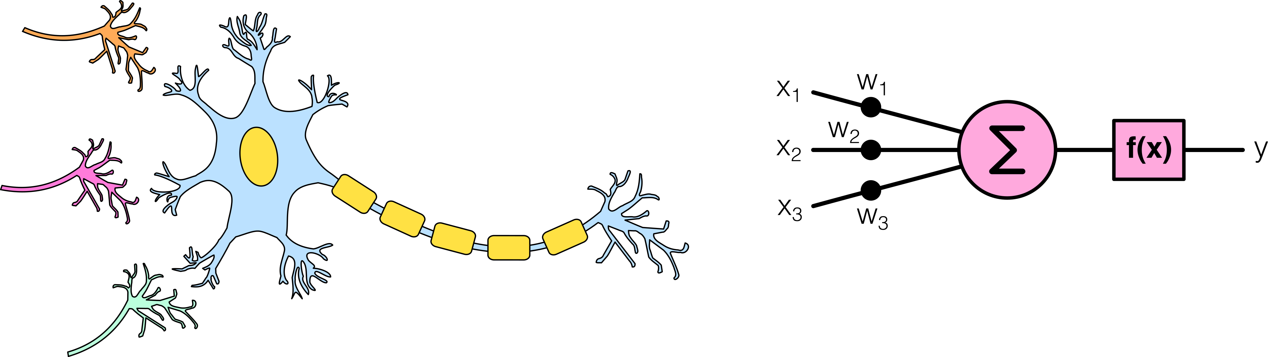
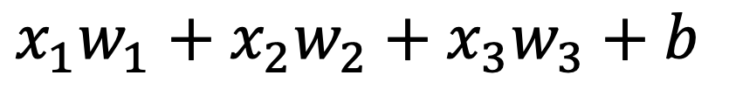
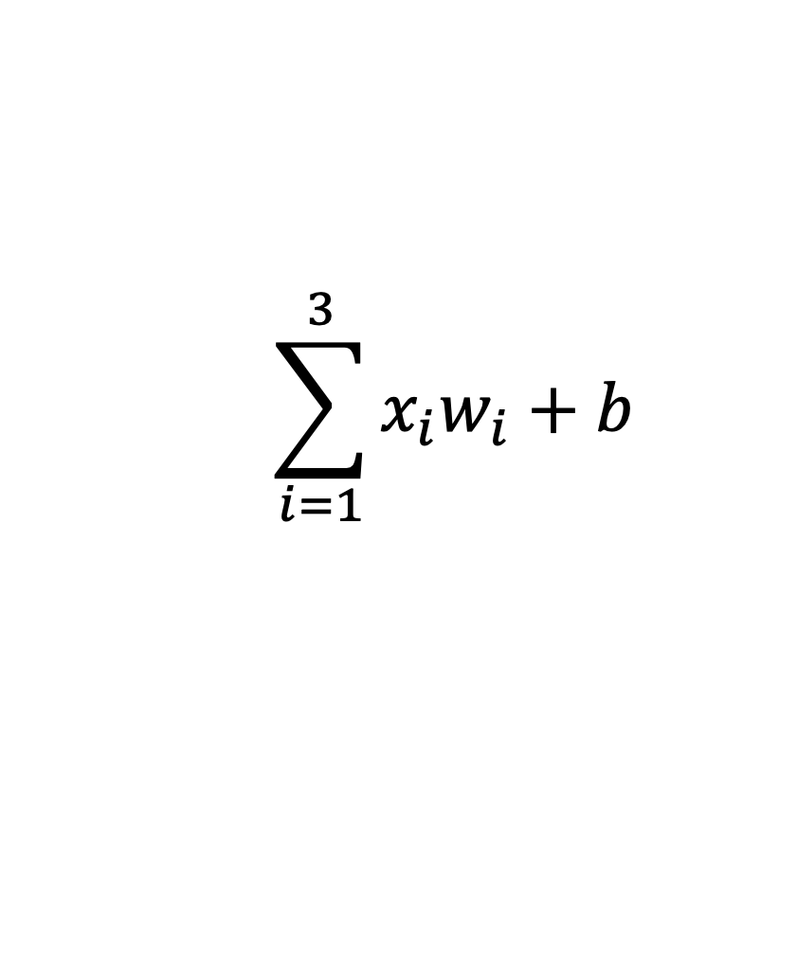
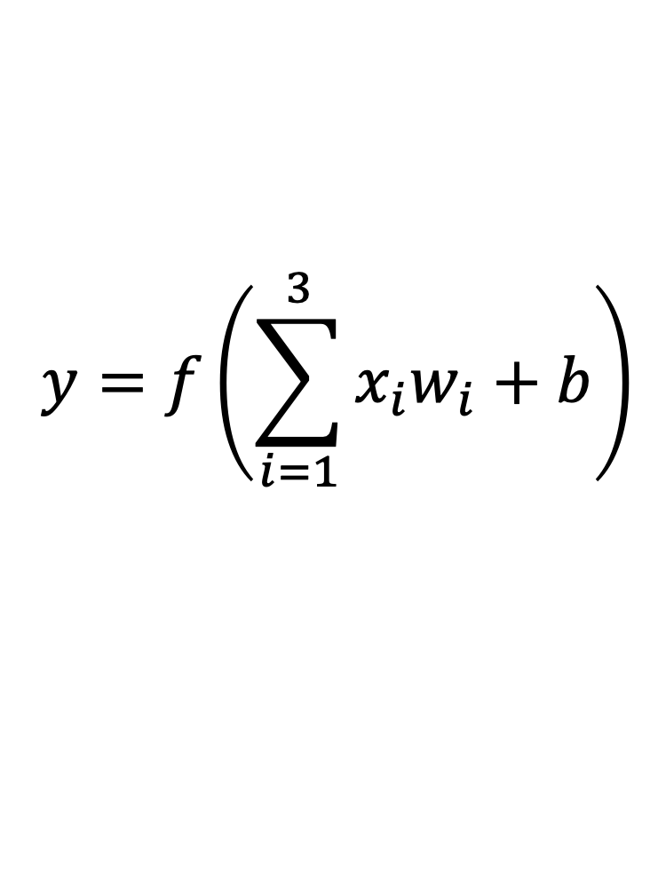
Perceptrón
Con esto en mente, armemos el modelo de neurona
$$y=f\left(\sum_{i=1}^{3}{x_{i}w_{i}}+b\right)$$
$$x_{1}w_{1}+x_{2}w_{2}+x_{3}w_{3}+b$$
$$\sum_{i=1}^{3}{x_{i}w_{i}}+b$$
Aprendizaje de Máquina I – CEIA – FIUBA
3

Slide 4
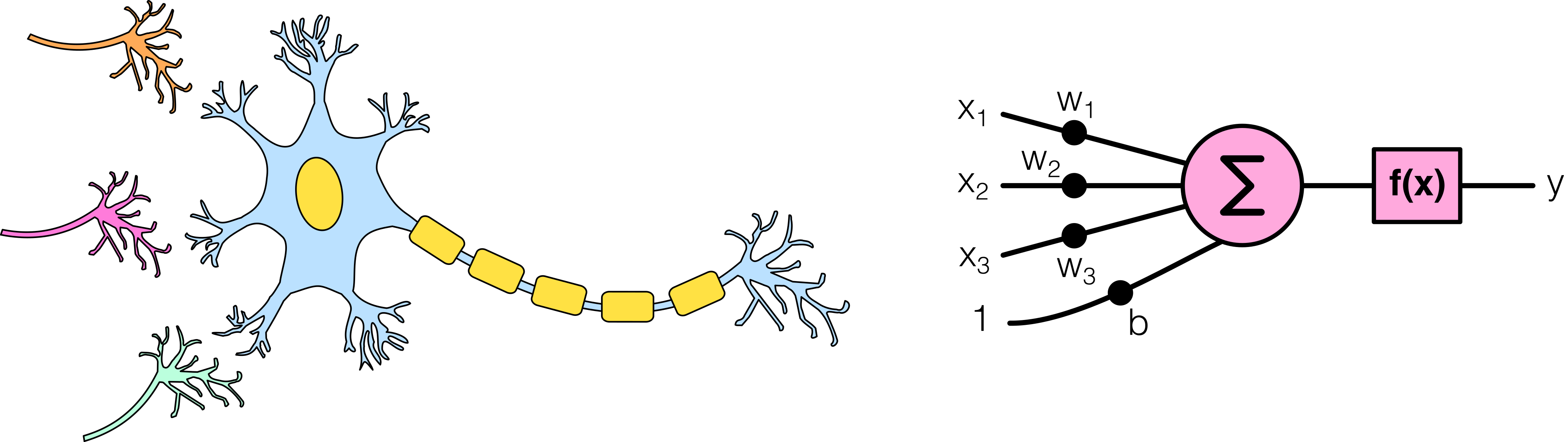
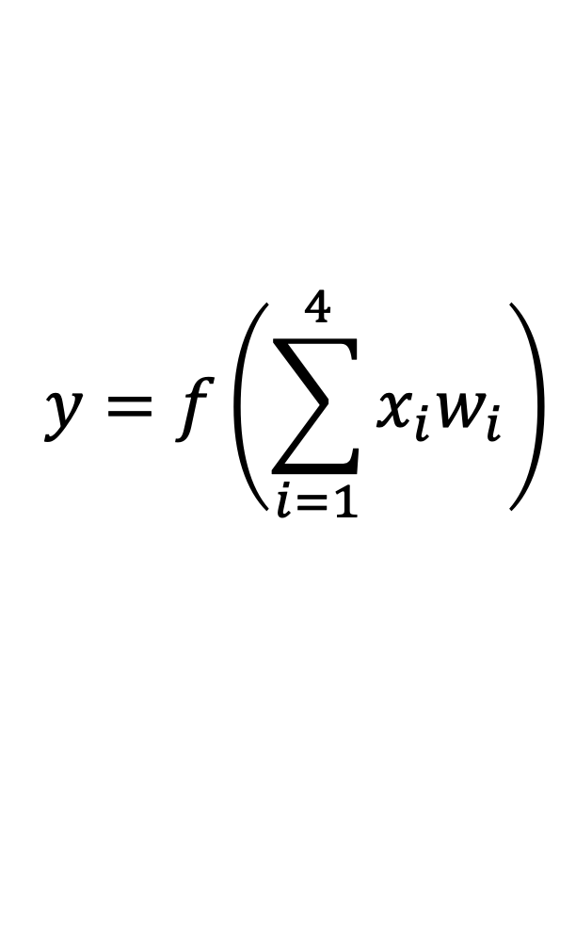
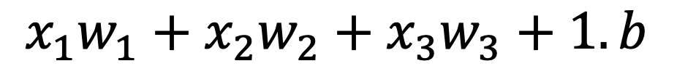
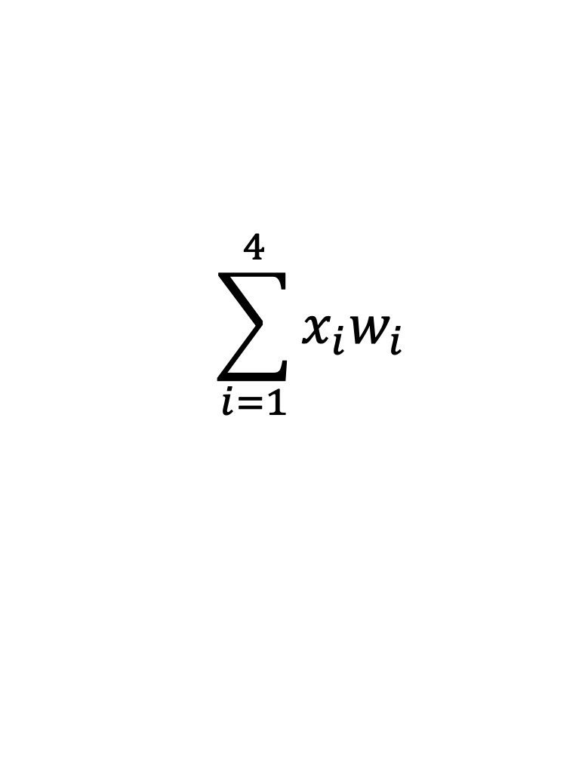
Perceptrón
Con esto en mente, armemos el modelo de neurona
$$y=f\left(\sum_{i=1}^{4}{x_{i}w_{i}}\right)$$
$$x_{1}w_{1}+x_{2}w_{2}+x_{3}w_{3}+1.b$$
$$\sum_{i=1}^{4}{x_{i}w_{i}}$$
Aprendizaje de Máquina I – CEIA – FIUBA
4

Slide 5
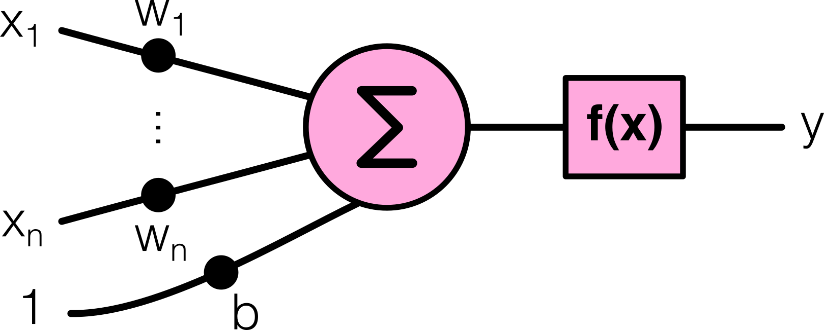
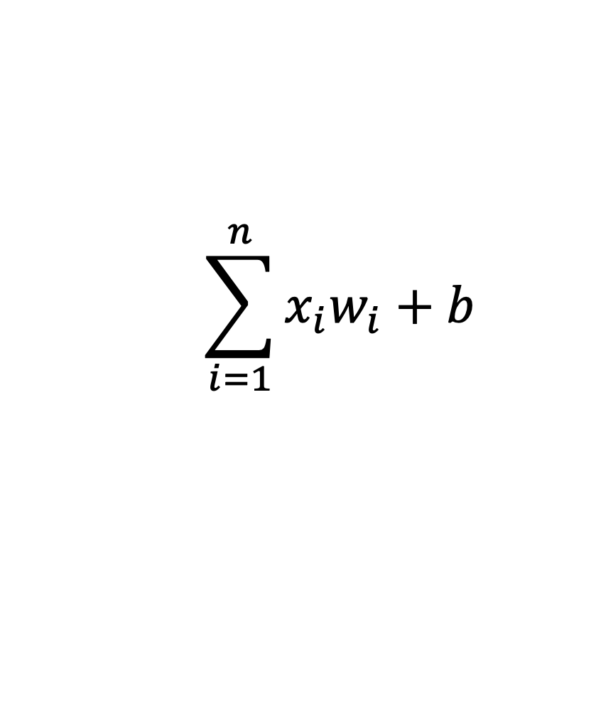
Perceptrón
Si tenemos una observación de n atributos, la neurona tendrá n entradas con n+1 pesos sinápticos.
Por lo que la parte lineal es:
Donde w_{i}, b son los pesos sinápticos, que representan si la conexión es excitatoria (w_{i} > 0) o inhibitoria (w_{i} < 0), o que no haya conexión sináptica (w_{i} = 0)
$$\sum_{i=1}^{n}{x_{i}w_{i}}+b$$
Aprendizaje de Máquina I – CEIA – FIUBA
5

Slide 6
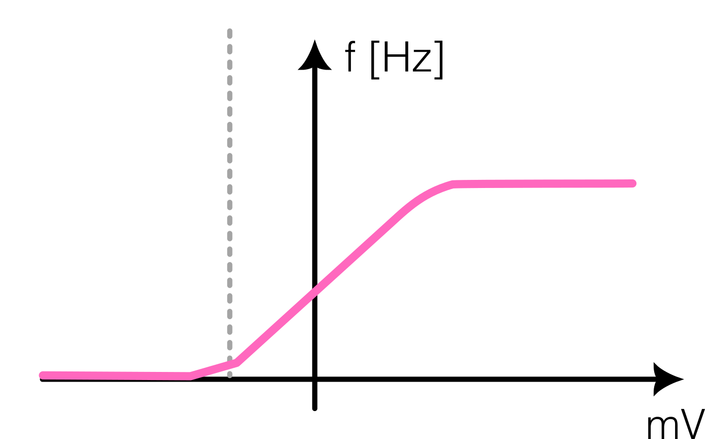
Perceptrón
Por lo que la función de activación es una función no lineal que modela la variación de la tasa de disparo de la neurona.
Y con esto último, tenemos la expresión mínima de una neurona, el cual es una unidad de cálculo no lineal.
Aprendizaje de Máquina I – CEIA – FIUBA
6

Slide 7
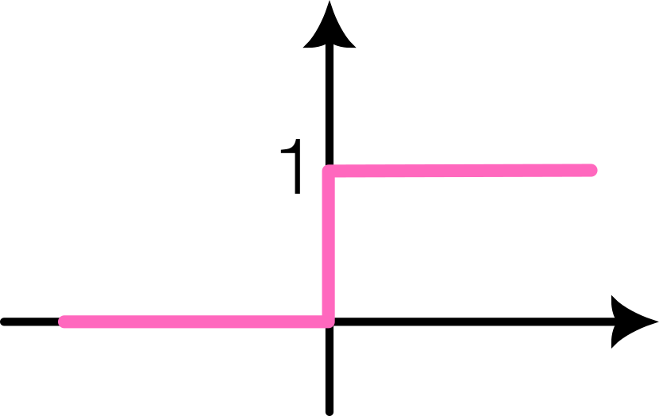
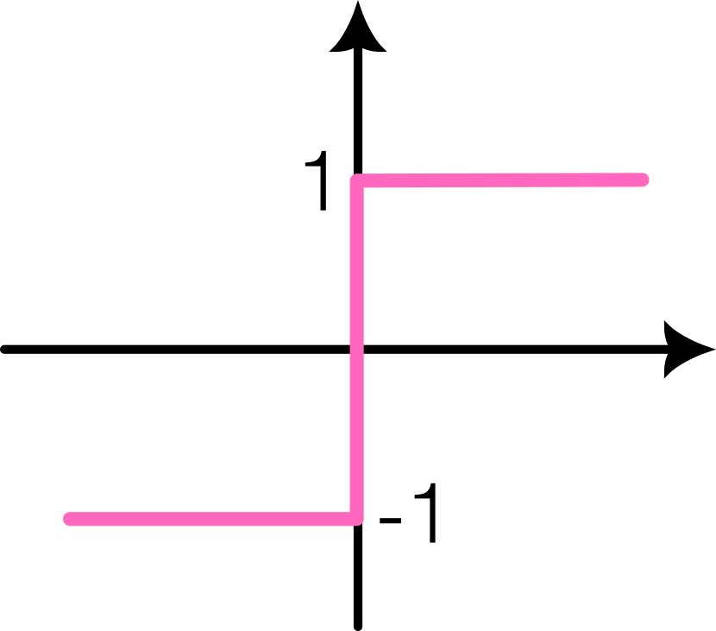
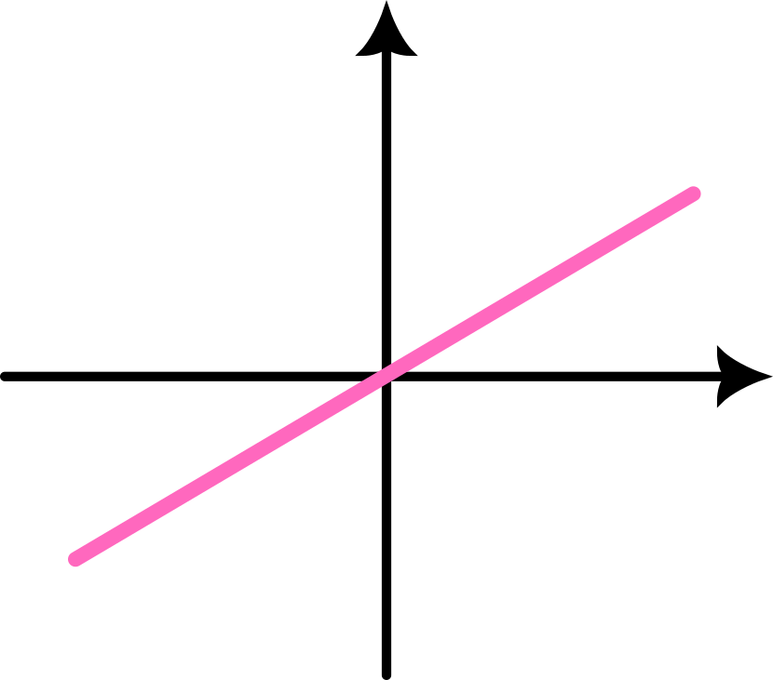
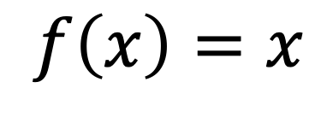
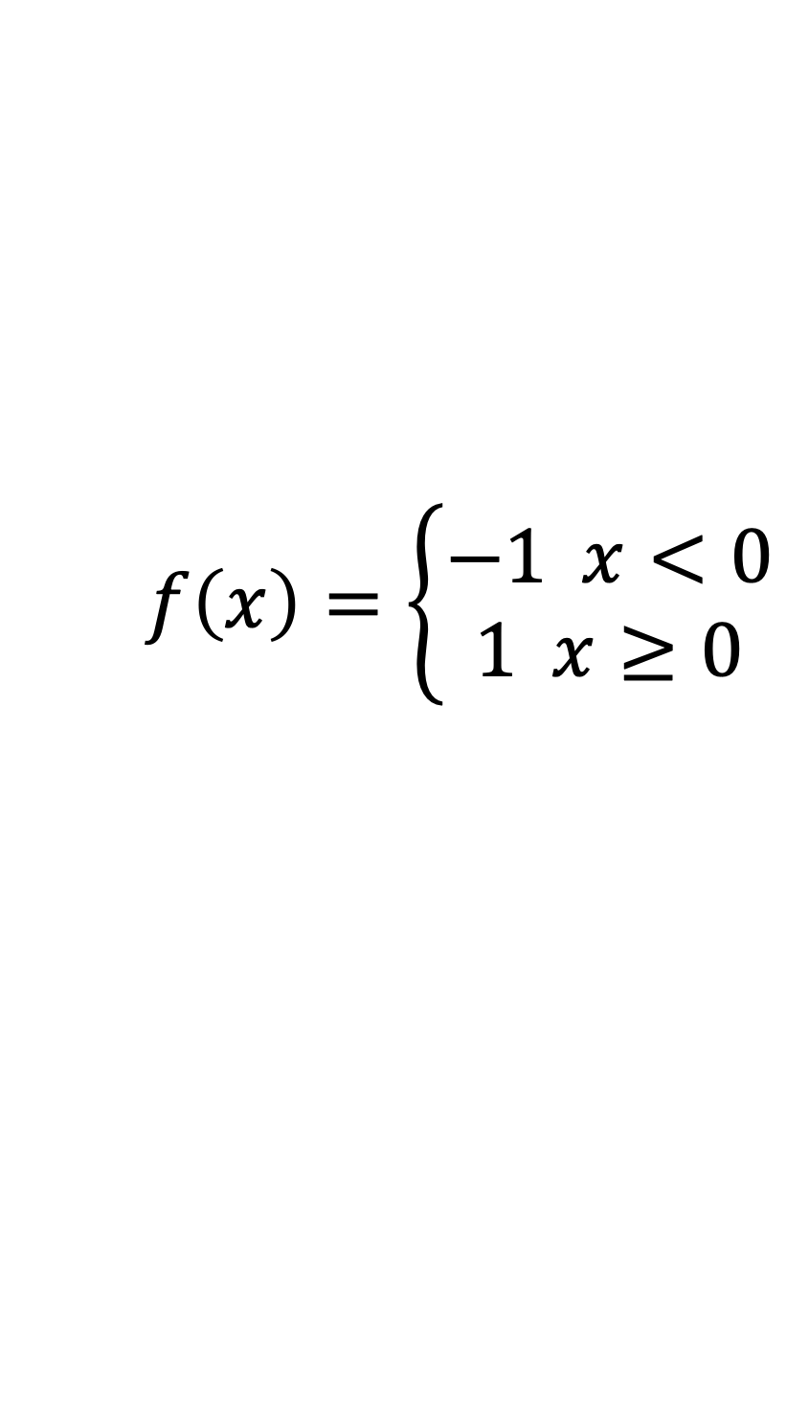
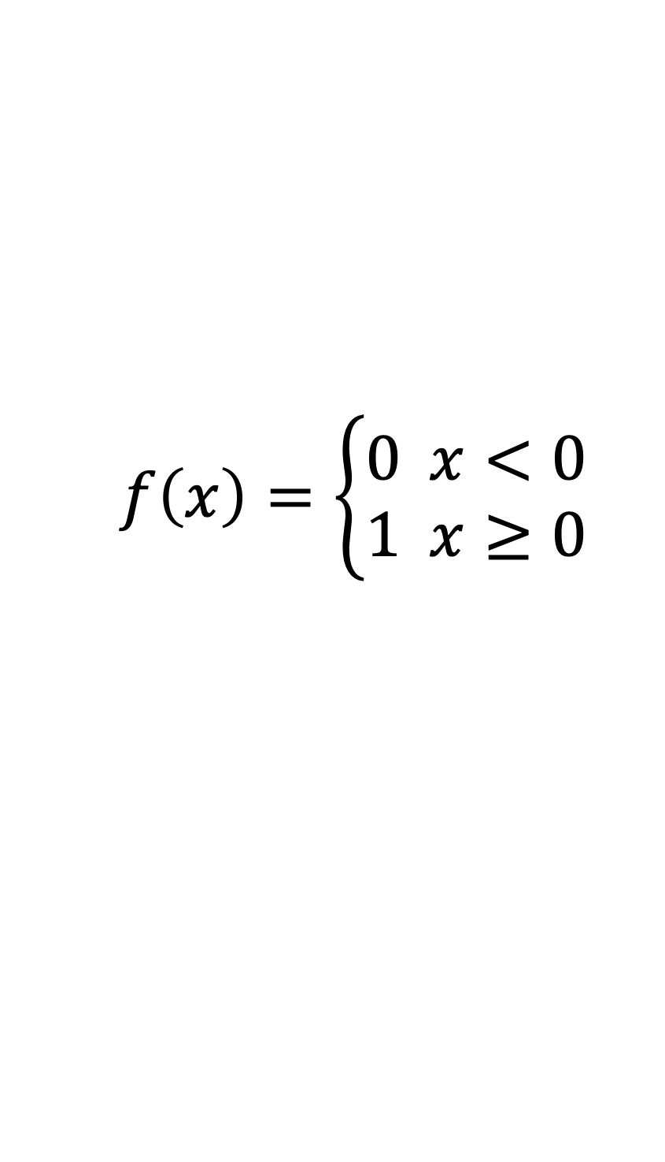
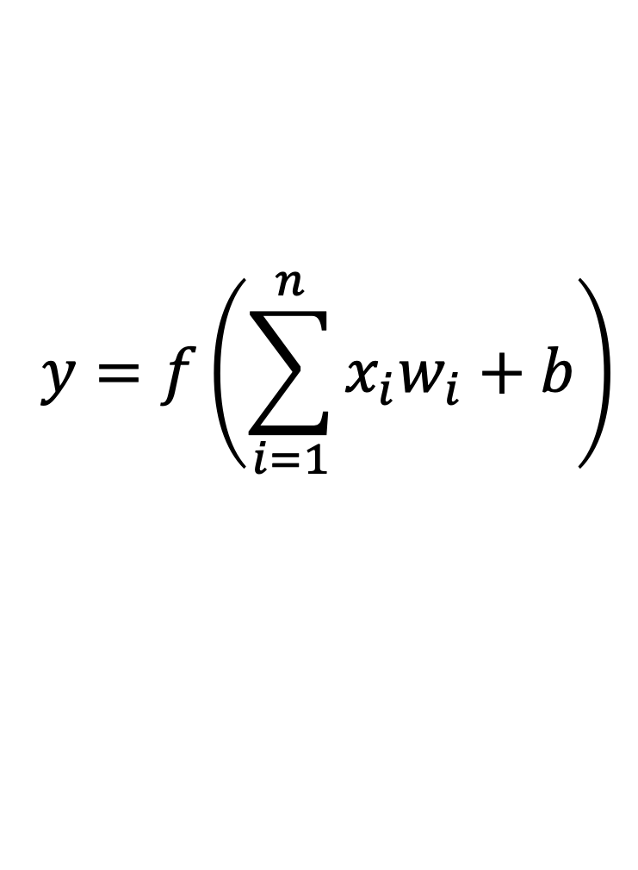
Perceptrón
La función de activación que se usa en redes neuronales es una decisión de diseño:
Función escalón
$$f\left(x\right)=\left\{\begin{matrix}0 x<0 \\ 1 x≥0\end{matrix}\right.$$
Función signo
$$f\left(x\right)=\left\{\begin{matrix}−1 x<0 \\ 1 x≥0\end{matrix}\right.$$
$$y=f\left(\sum_{i=1}^{n}{x_{i}w_{i}}+b\right)$$
Función lineal
$$f\left(x\right)=x$$
Aprendizaje de Máquina I – CEIA – FIUBA
7

Slide 8
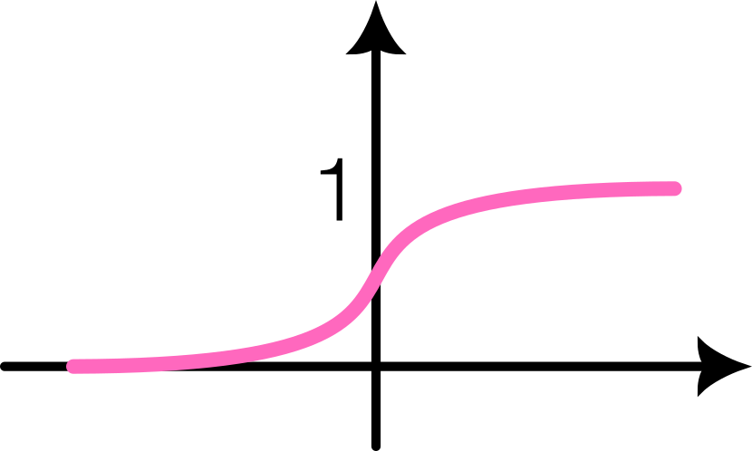
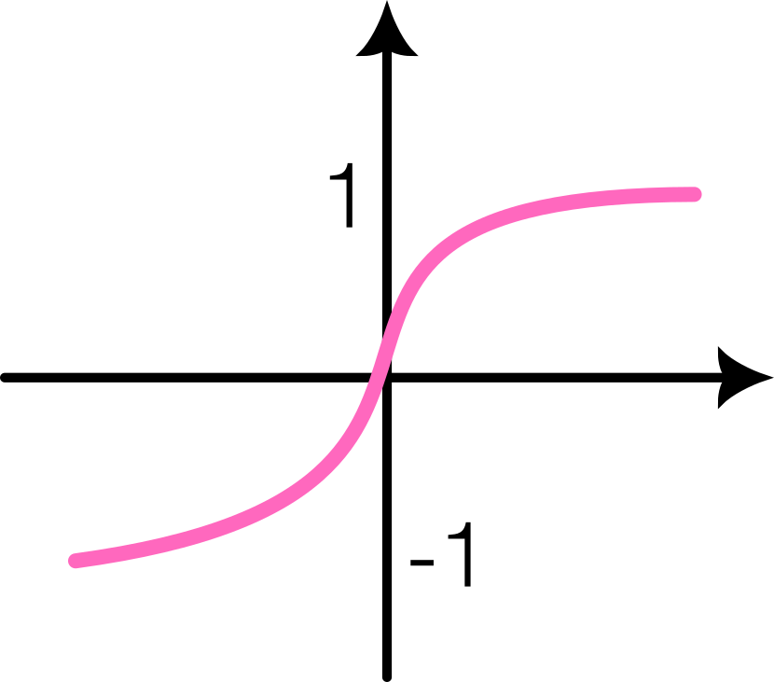
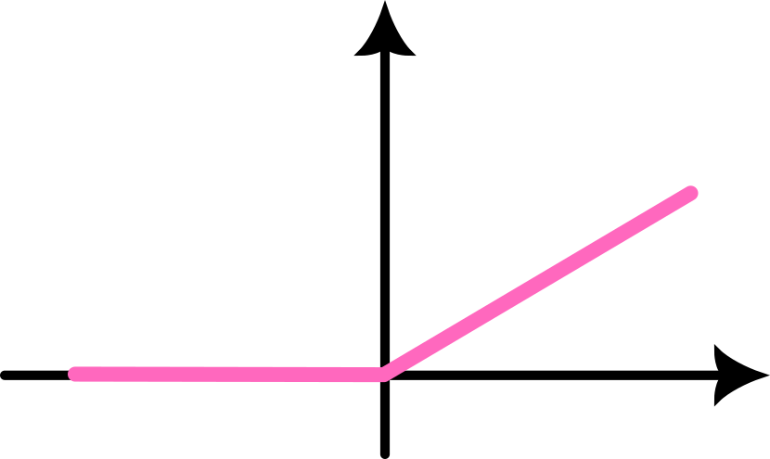
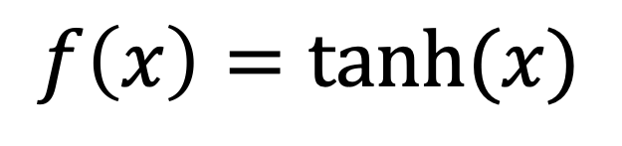
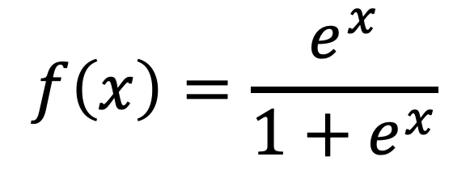
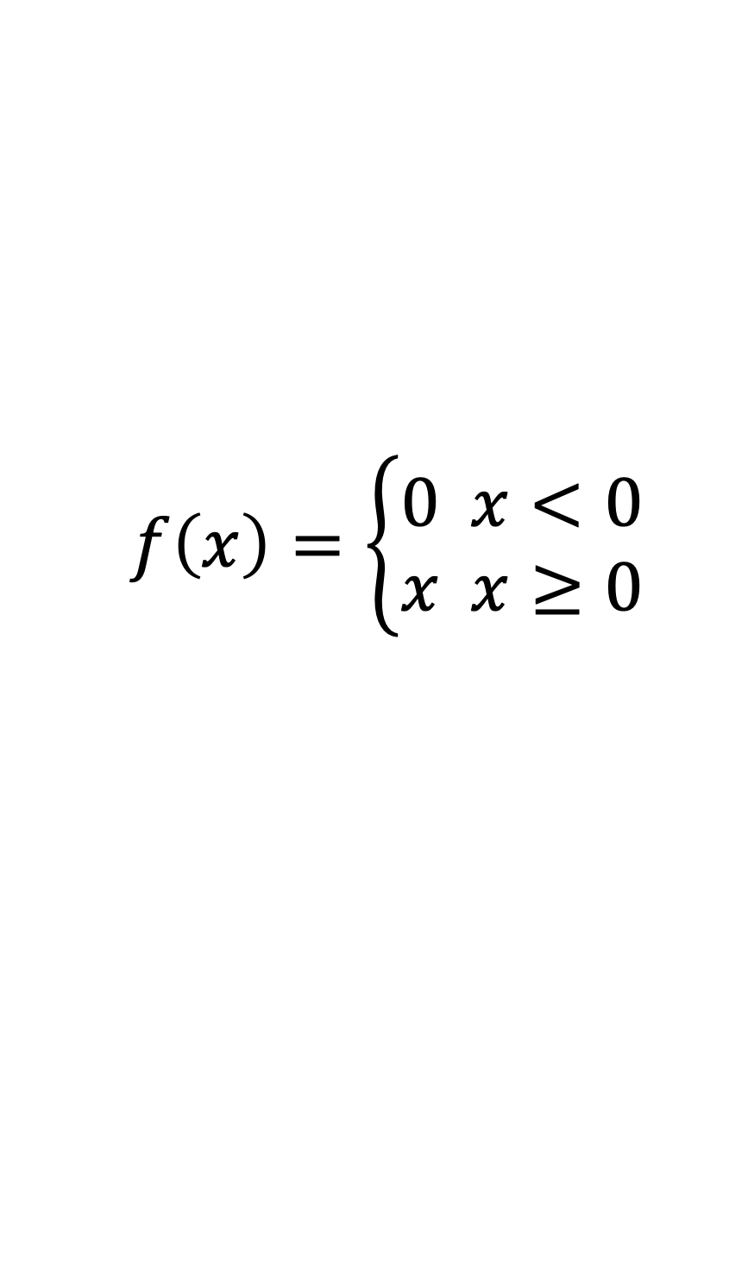
Perceptrón
La función de activación que se usa en redes neuronales es una decisión de diseño:
Funciones sigmoideas
$$f\left(x\right)=\frac{e^{x}}{1+e^{x}}$$
$$f\left(x\right)=tanh⁡(x)$$
$$y=f\left(\sum_{i=1}^{n}{x_{i}w_{i}}+b\right)$$
Función ReLu
$$f\left(x\right)=\left\{\begin{matrix}0 x<0 \\ x x≥0\end{matrix}\right.$$
Aprendizaje de Máquina I – CEIA – FIUBA
8

Slide 9
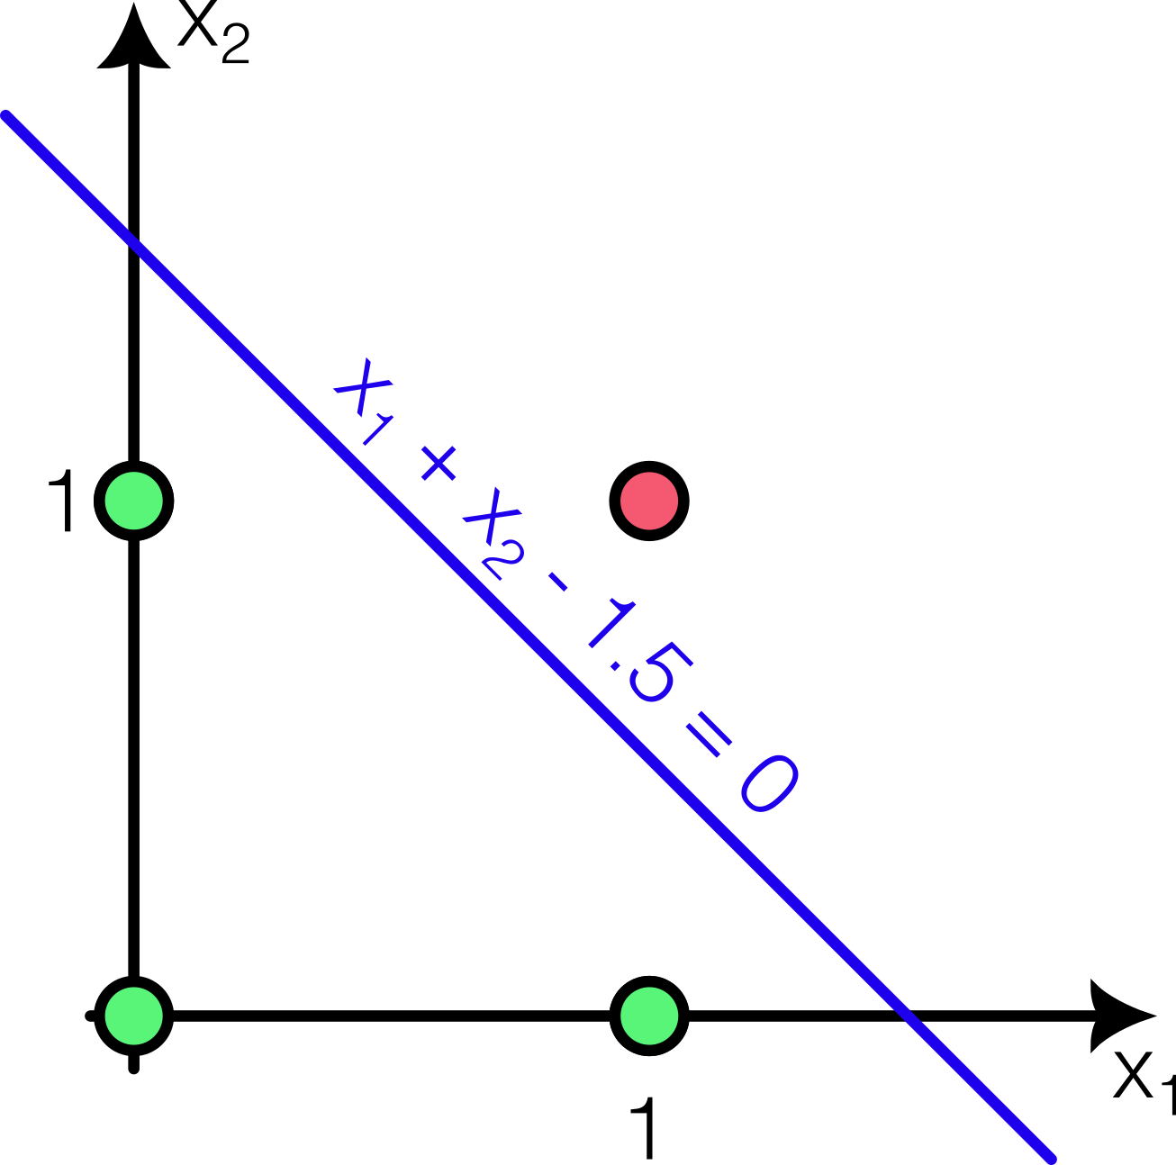
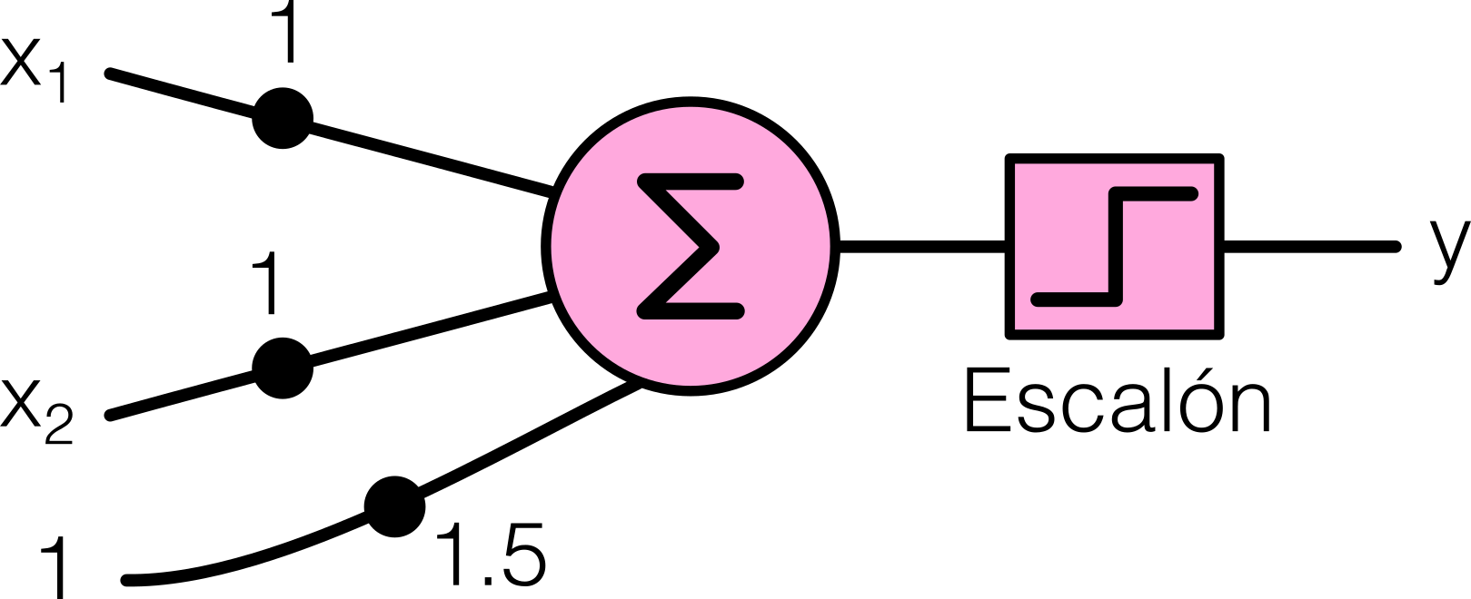
Perceptrón
Veamos el ejemplo de funciones lógicas:
AND (2 entradas)
X1 | X2 | Y
0 | 0 | 0
0 | 1 | 0
1 | 0 | 0
1 | 1 | 1
Aprendizaje de Máquina I – CEIA – FIUBA
9

Slide 10
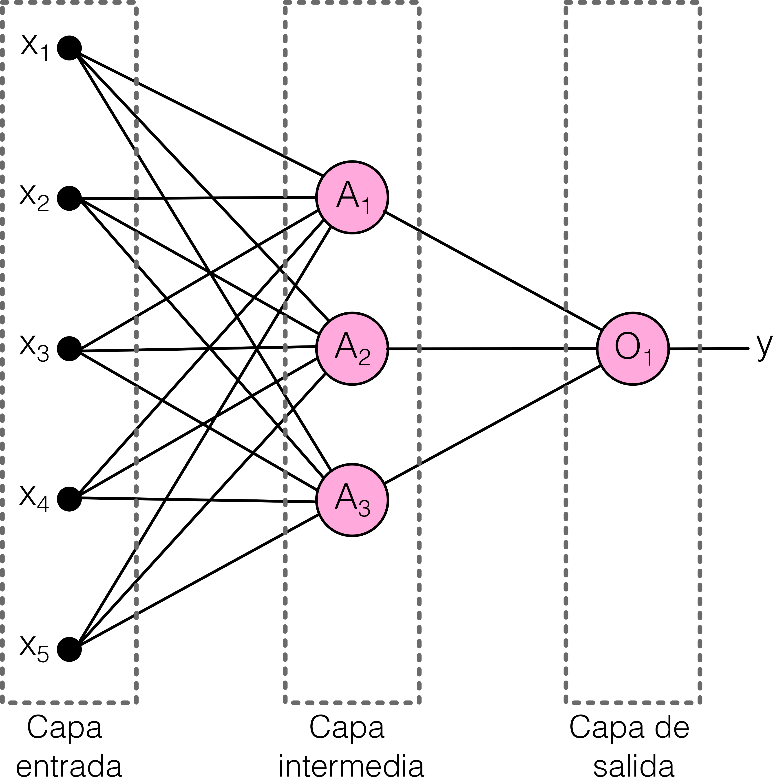
Redes Feed-foRward
Aprendizaje de Máquina I – CEIA – FIUBA
10

Slide 11
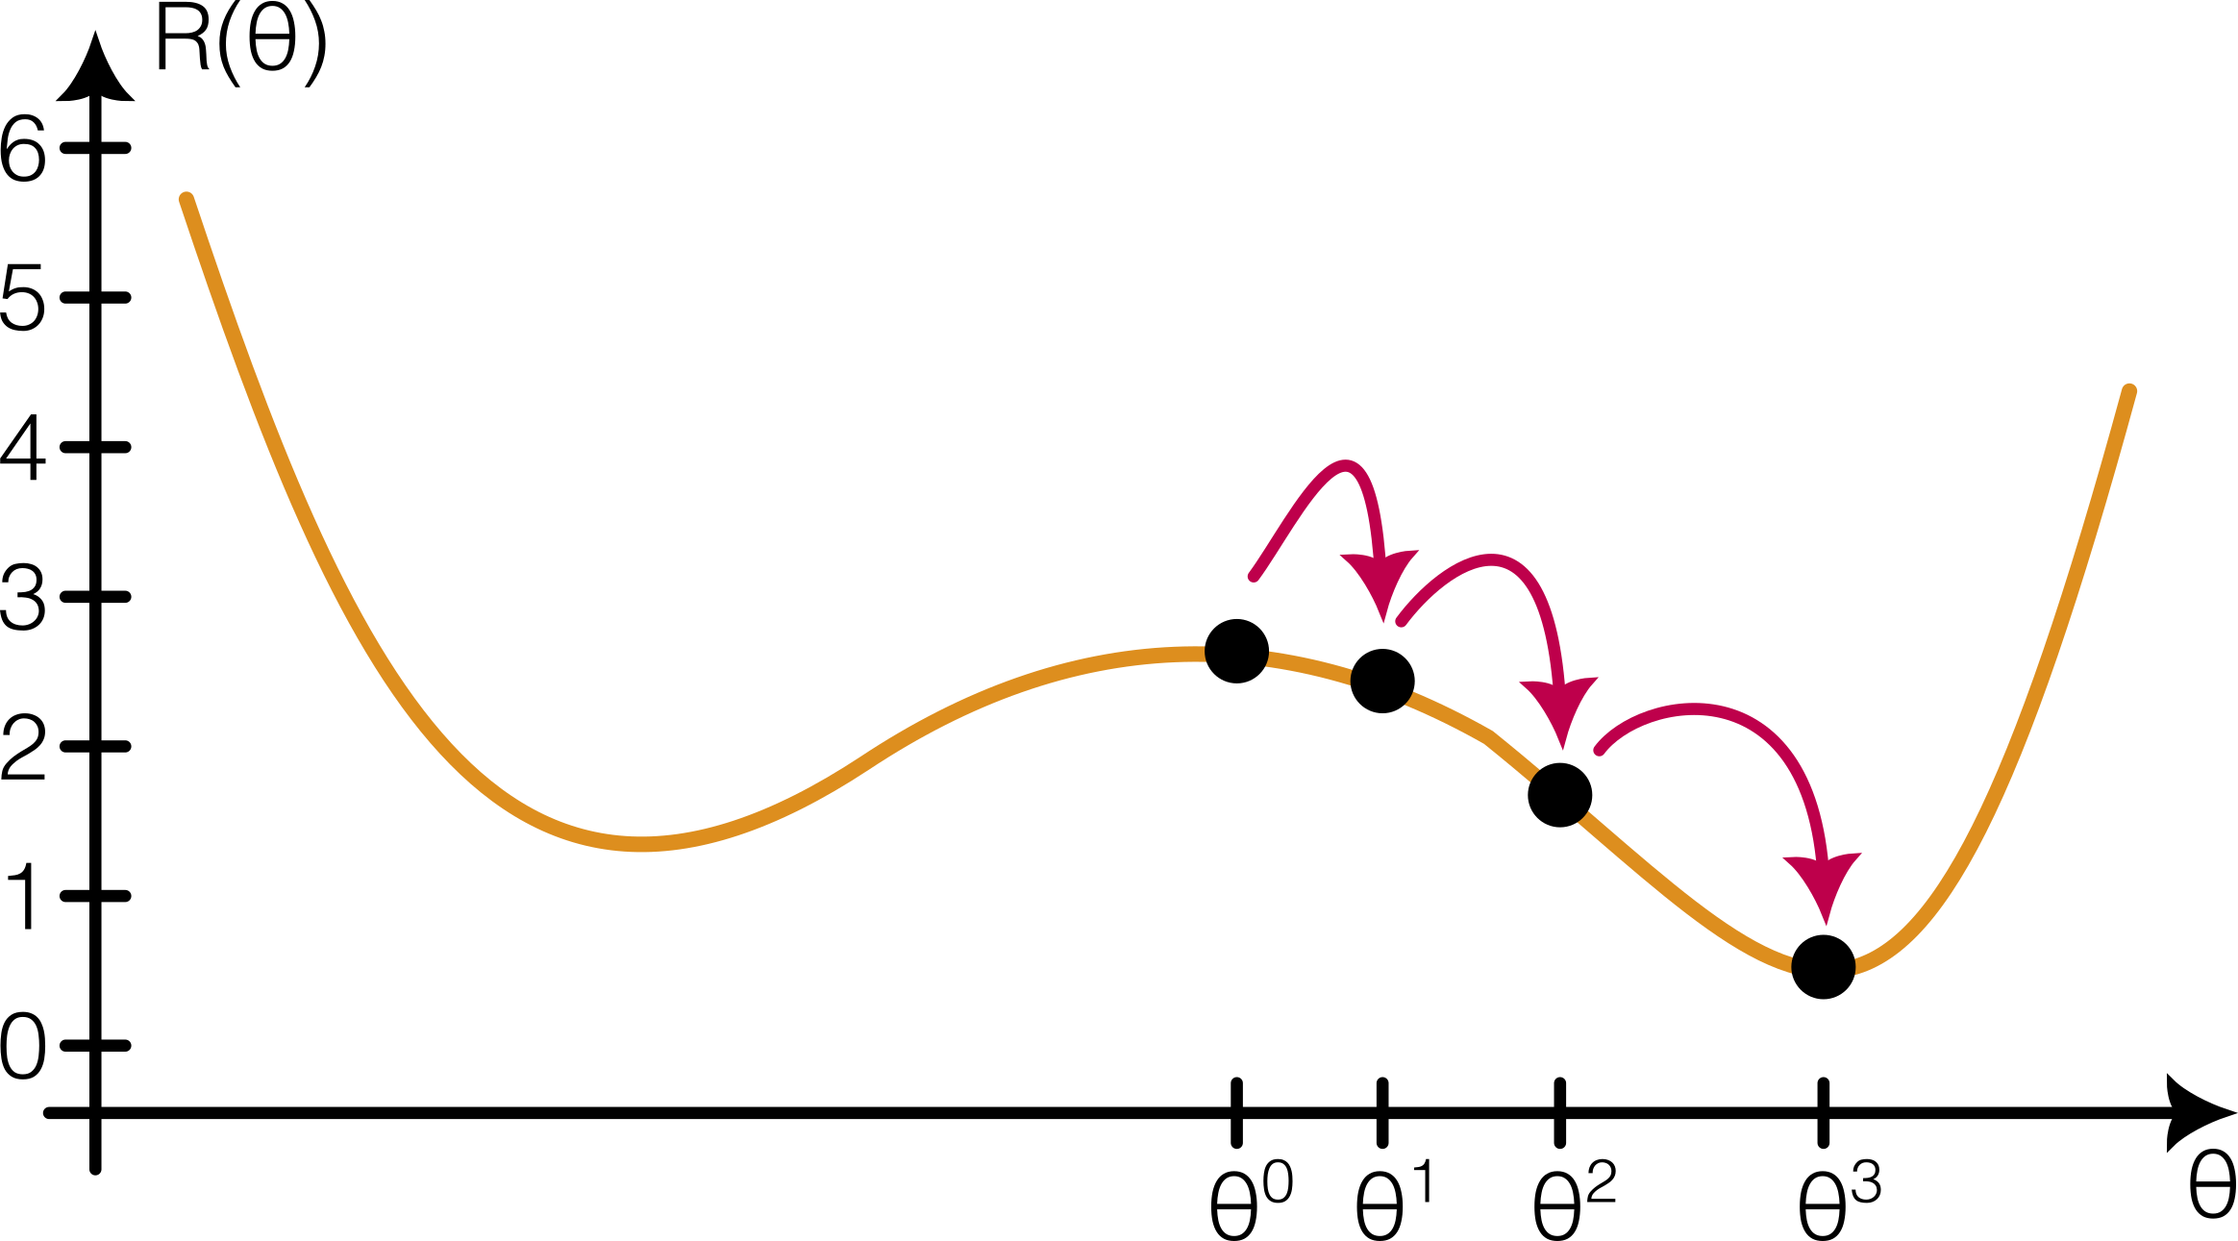
Entrenamiento
Aprendizaje de Máquina I – CEIA – FIUBA
11

Slide 12
Pytorch
PyTorch es una librería de Deep Learning. Es mantenida por Meta y es la principal competencia de otra famosa librería (tensorflow de Google).
Tiene un API para Python, como también para C++. PyTorch nos da toda una infraestructura de:
Computación de tensores. Es similar a los arrays de Numpy pero con posibilidad de usarlos en GPU.
Redes neuronales profundas.
Aprendizaje de Máquina I – CEIA – FIUBA
12

Slide 13
Aprendizaje No Supervisado

Slide 14
Aprendizaje no supervisado
Como vimos en la clase 1, en aprendizaje no supervisado tenemos un dataset de n observaciones con p atributos, pero no tenemos una variable Y de respuesta.
Esto nos genera un desafío…
Aprendizaje de Máquina I – CEIA – FIUBA
14

Slide 15
Aprendizaje no supervisado
Como vimos en la clase 1, en aprendizaje no supervisado tenemos un dataset de n observaciones con p atributos, pero no tenemos una variable Y de respuesta.
Esto nos genera un desafío…
No tenemos un objetivo simple para el análisis.
Es difícil evaluar los resultados obtenidos, ya que no existe un mecanismo aceptado para realizar una validación cruzada o validar los resultados en un conjunto de datos independiente.
Aprendizaje de Máquina I – CEIA – FIUBA
15

Slide 16
Aprendizaje no supervisado
Como vimos en la clase 1, en aprendizaje no supervisado tenemos un dataset de n observaciones con p atributos, pero no tenemos una variable Y de respuesta.
Esto nos genera un desafío…
No tenemos un objetivo simple para el análisis.
Es difícil evaluar los resultados obtenidos, ya que no existe un mecanismo aceptado para realizar una validación cruzada o validar los resultados en un conjunto de datos independiente.
Esto se debe justamente a que no tenemos con que comparar.
Aprendizaje de Máquina I – CEIA – FIUBA
16

Slide 17
Aprendizaje no supervisado
Entonces, para que usaríamos este tipo de aprendizaje?
Lo que buscamos en aprendizaje no supervisado es descubrir una estructura sobre la base del conjunto de datos. A diferencia de los problemas de aprendizaje supervisado, que buscamos predecir un resultado.
En un caso particular, es cuando queremos encontrar en los datos conjuntos que responden de una forma similar, es decir agrupamientos que a priori no son evidentes.
Por ejemplo, un sitio de compras podría intentar identificar grupos de compradores con historiales de navegación y compras similares, así como artículos que sean de particular interés para los compradores dentro de cada grupo.
Aprendizaje de Máquina I – CEIA – FIUBA
17

Slide 18
Clustering

Slide 19
Clustering
Clustering o agrupación se refiere a un conjunto amplio de técnicas para encontrar subgrupos o clusters en un dataset.
Cuando agrupamos las observaciones, buscamos dividirlas en grupos distintos de modo que las observaciones dentro de cada grupo sean similares entre sí, mientras que las observaciones en otro grupo sean bastante diferentes de las del primero.
Pero, hay que definir que es similar o que es diferente. Esto suele ser una consideración específica de un dominio que debe realizarse basándose en el conocimiento de los datos que se están estudiando.
Aprendizaje de Máquina I – CEIA – FIUBA
19

Slide 20
Clustering
Vamos a ver dos algoritmos de clustering de los más famosos de los múltiples que existen:
K-Means
Modelo de Mixtura Gaussiana
Aprendizaje de Máquina I – CEIA – FIUBA
20

Slide 21
Medidas de distancia o similitud

Slide 22
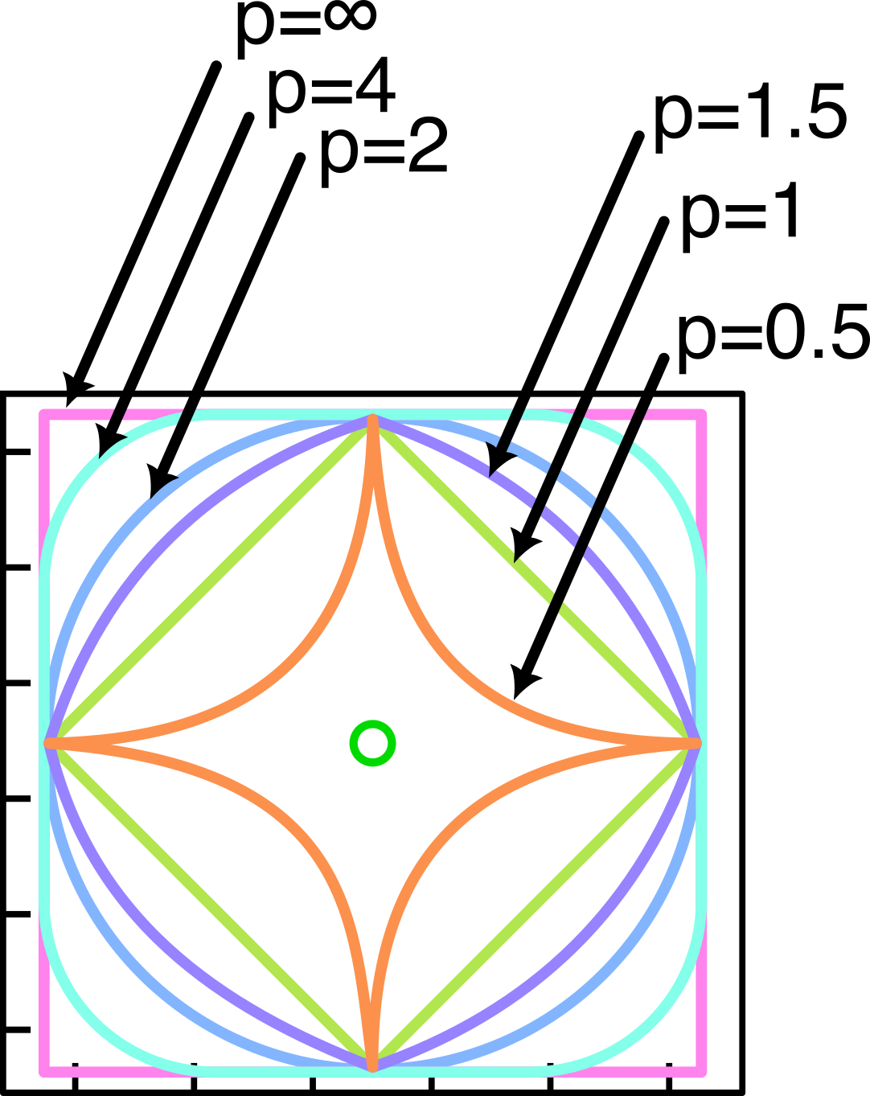
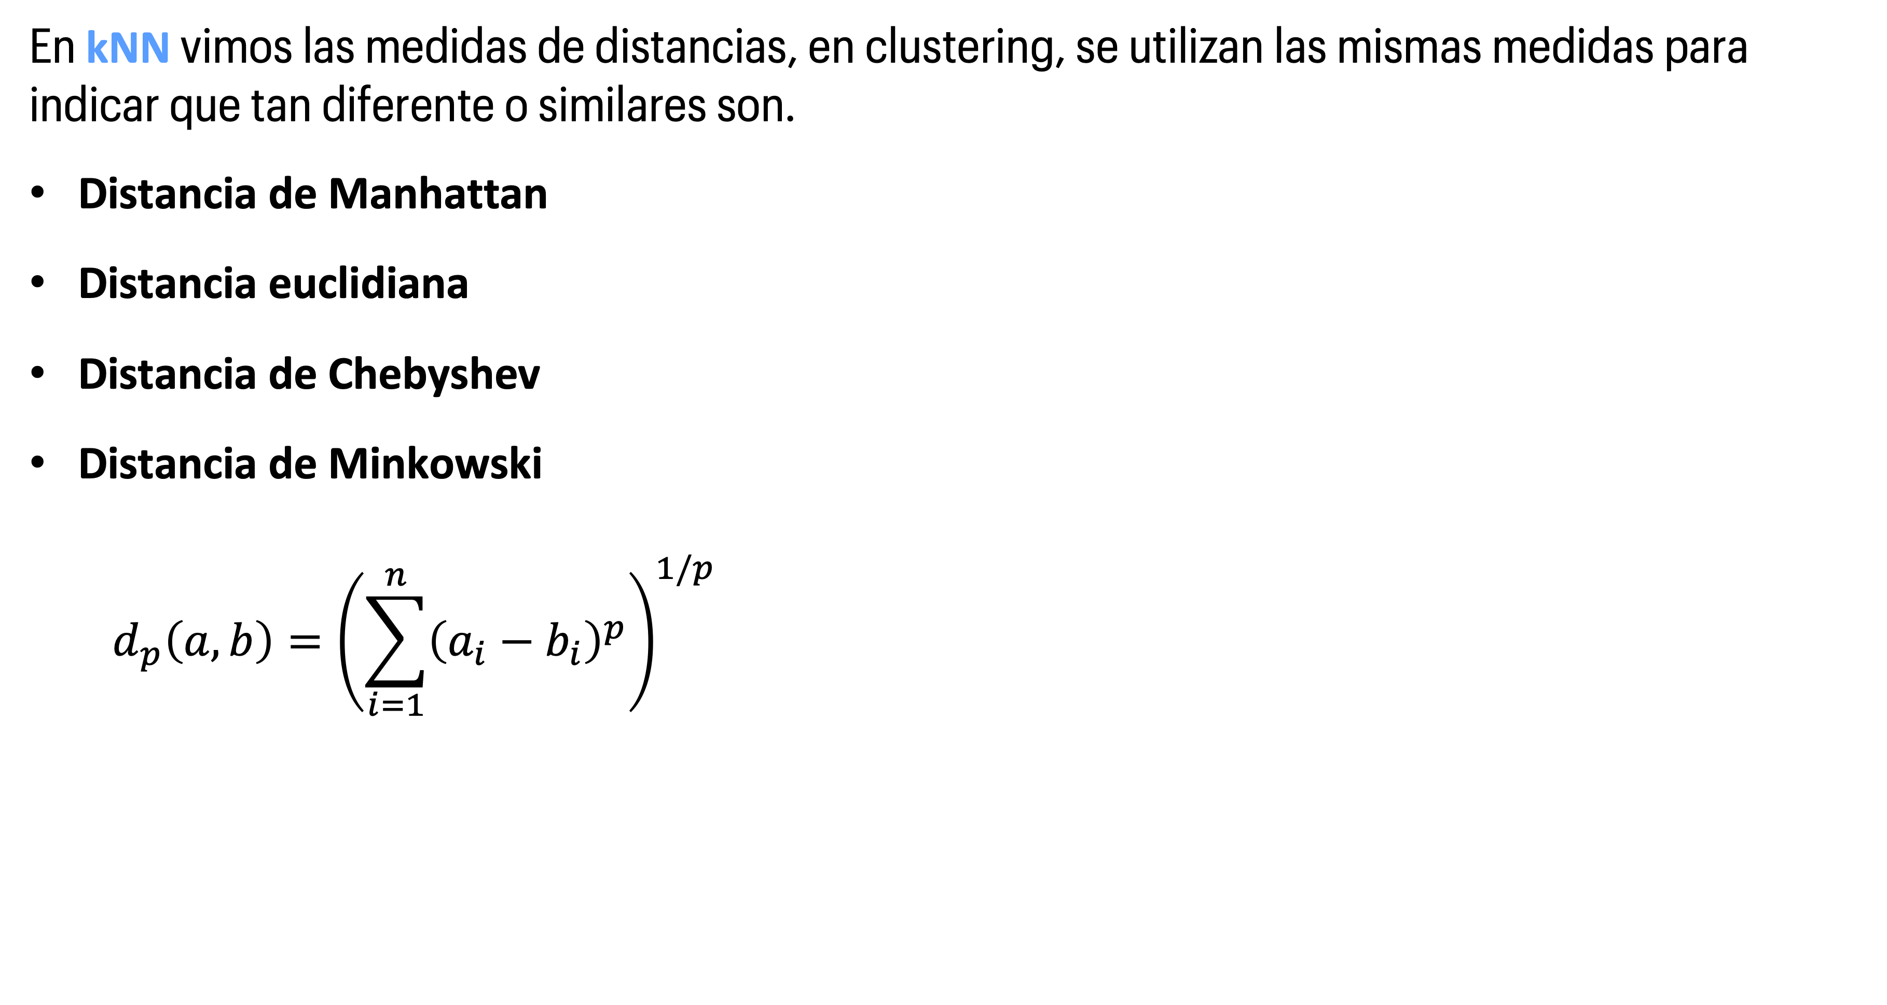
Medidas de distancia o similitud
En kNN vimos las medidas de distancias, en clustering, se utilizan las mismas medidas para indicar que tan diferente o similares son.
Distancia de Manhattan
Distancia euclidiana
Distancia de Chebyshev
Distancia de Minkowski
$$d_{p}\left(a,b\right)={\left(\sum_{i=1}^{n}{{\left(a_{i}−b_{i}\right)}^{p}}\right)}^{1/p}$$
Aprendizaje de Máquina I – CEIA – FIUBA
22

Slide 23
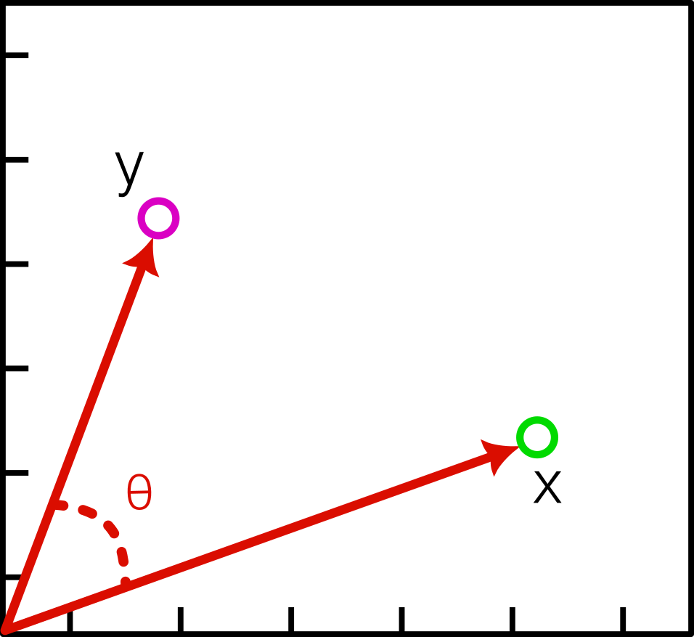
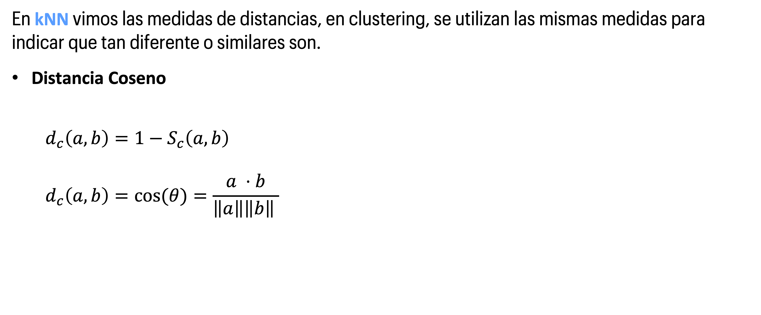
Medidas de distancia o similitud
En kNN vimos las medidas de distancias, en clustering, se utilizan las mismas medidas para indicar que tan diferente o similares son.
Distancia Coseno
$d_{c}\left(a,b\right)=1−S_{c}\left(a,b\right)$
$$d_{c}\left(a,b\right)=cos⁡(θ)=\frac{a ⋅b}{\left\|a\right\|\left\|b\right\| }$$
Aprendizaje de Máquina I – CEIA – FIUBA
23

Slide 24
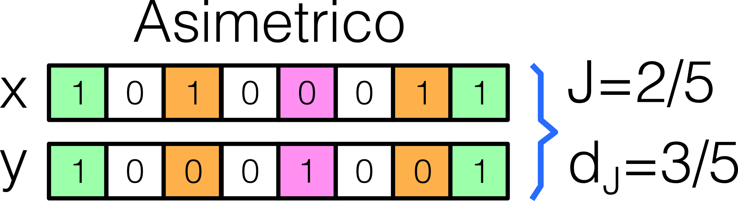
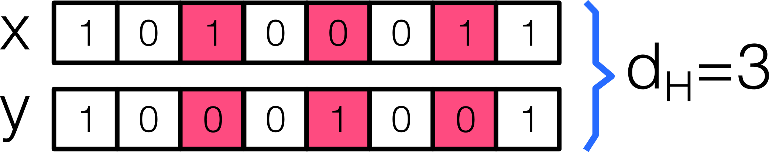
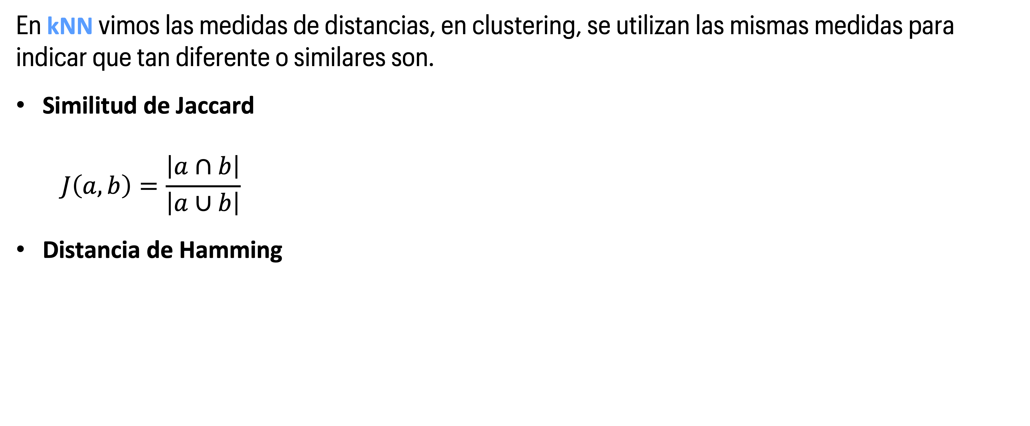
Medidas de distancia o similitud
En kNN vimos las medidas de distancias, en clustering, se utilizan las mismas medidas para indicar que tan diferente o similares son.
Similitud de Jaccard
$$J\left(a,b\right)=\frac{\left|a∩b\right|}{\left|a∪b\right|}$$
Distancia de Hamming
Aprendizaje de Máquina I – CEIA – FIUBA
24

Slide 25
K-means Clustering

Slide 26
K-means
K-means clustering es un enfoque simple para dividir un conjunto de datos en K grupos distintos y no superpuestos.
Para realizar la agrupación K-means, primero debemos especificar el número deseado de agrupaciones K y luego, el algoritmo asignará cada observación a exactamente uno de los K grupos.
Aprendizaje de Máquina I – CEIA – FIUBA
26

Slide 27
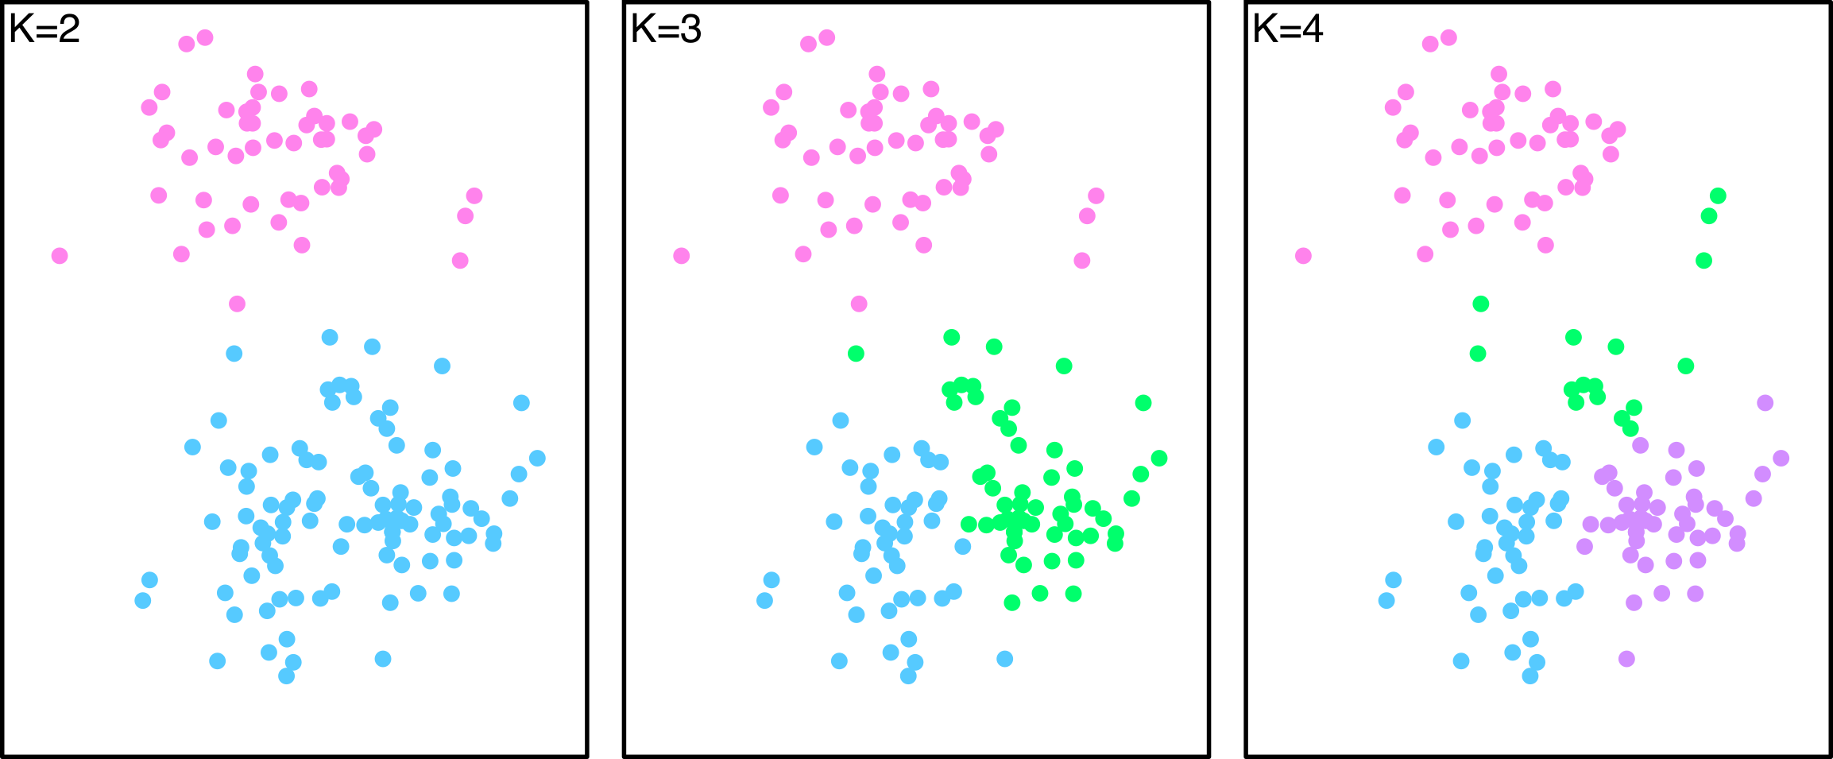
K-means
Aprendizaje de Máquina I – CEIA – FIUBA
27

Slide 28
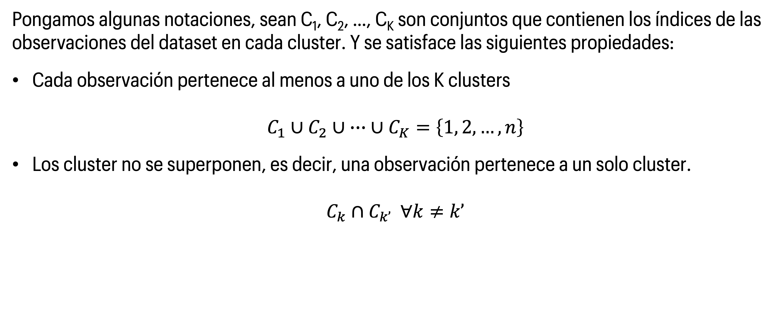
K-means
Pongamos algunas notaciones, sean C₁, C₂, …, C_{K} son conjuntos que contienen los índices de las observaciones del dataset en cada cluster. Y se satisface las siguientes propiedades:
Cada observación pertenece al menos a uno de los K clusters
$$C_{1}∪C_{2}∪ ∙∙∙ ∪C_{K}=\left\{1, 2, …, n\right\}$$
Los cluster no se superponen, es decir, una observación pertenece a un solo cluster.
$$C_{k}∩C_{k’} ∀k≠k’$$
Aprendizaje de Máquina I – CEIA – FIUBA
28

Slide 29
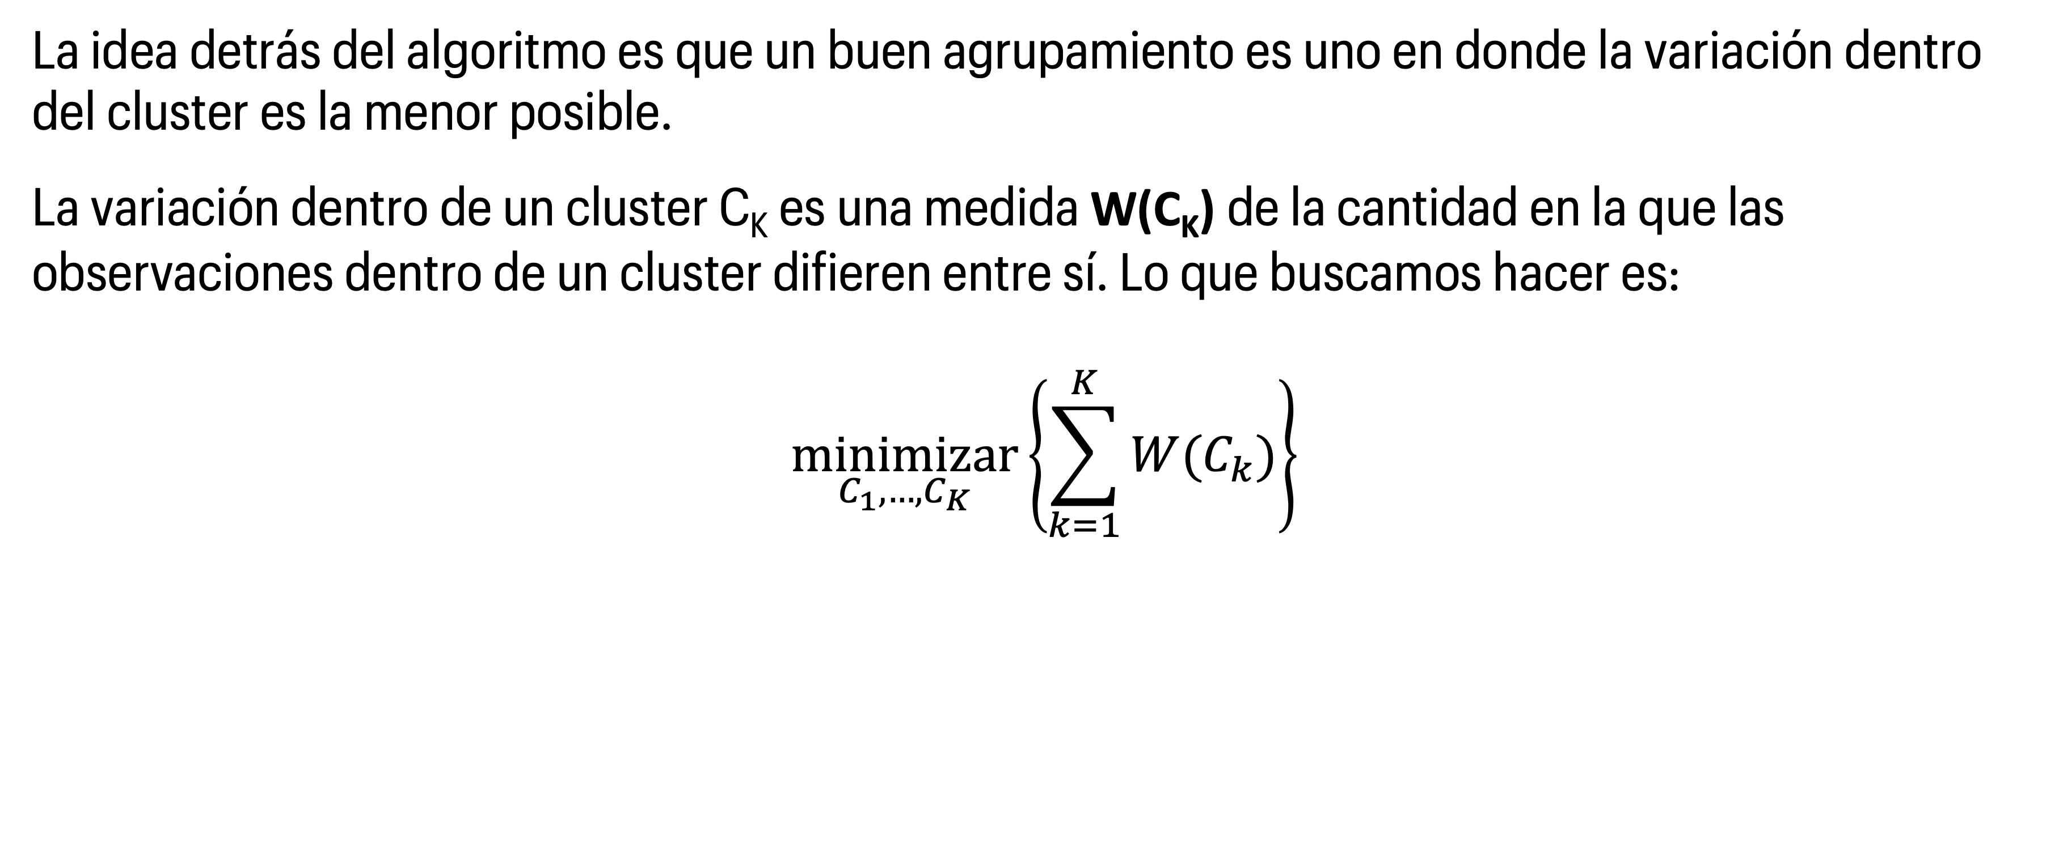
K-means
La idea detrás del algoritmo es que un buen agrupamiento es uno en donde la variación dentro del cluster es la menor posible.
La variación dentro de un cluster C_{K} es una medida W(C_{K}) de la cantidad en la que las observaciones dentro de un cluster difieren entre sí. Lo que buscamos hacer es:
$$\underset{C_{1},…,C_{K}}{minimizar}\left\{\sum_{k=1}^{K}{W(C_{k})}\right\}$$
Aprendizaje de Máquina I – CEIA – FIUBA
29

Slide 30
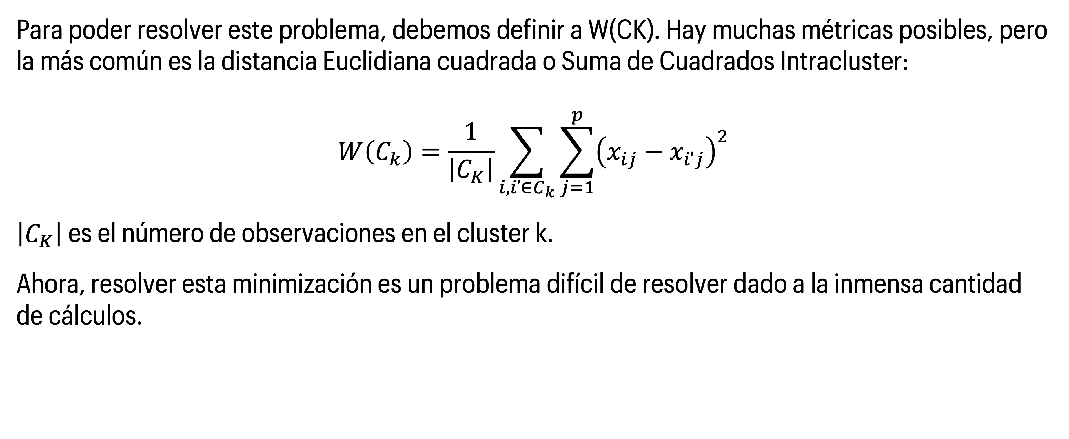
K-means
Para poder resolver este problema, debemos definir a W(CK). Hay muchas métricas posibles, pero la más común es la distancia Euclidiana cuadrada o Suma de Cuadrados Intracluster:
$$W\left(C_{k}\right)=\frac{1}{\left|C_{K}\right|}\sum_{i,i’∈C_{k}}{\sum_{j=1}^{p}{{\left(x_{ij}−x_{i’j}\right)}^{2}}}$$
$\left|C_{K}\right|$ es el número de observaciones en el cluster k.
Ahora, resolver esta minimización es un problema difícil de resolver dado a la inmensa cantidad de cálculos.
Aprendizaje de Máquina I – CEIA – FIUBA
30

Slide 31
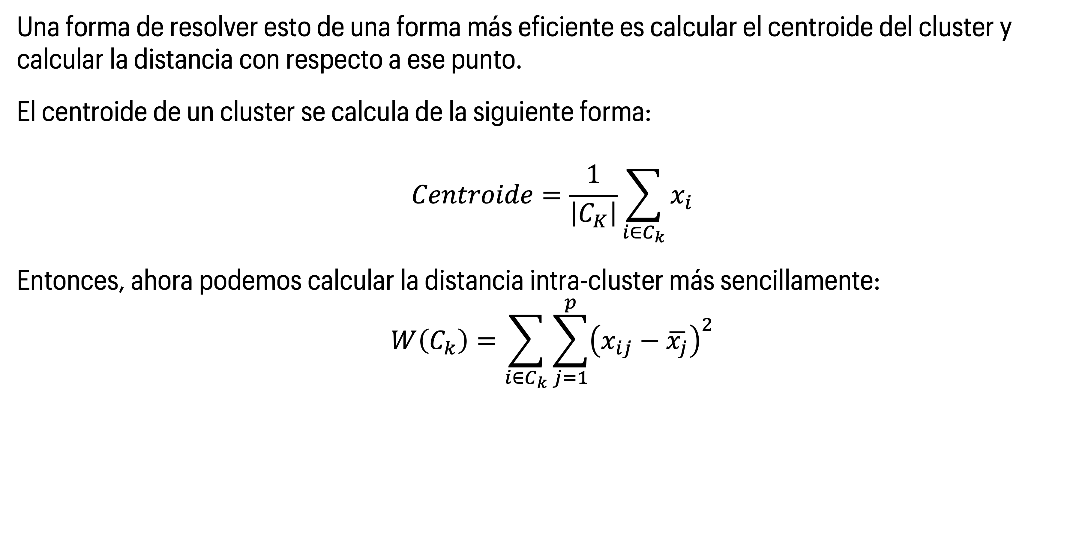
K-means
Una forma de resolver esto de una forma más eficiente es calcular el centroide del cluster y calcular la distancia con respecto a ese punto.
El centroide de un cluster se calcula de la siguiente forma:
$$Centroide=\frac{1}{\left|C_{K}\right|}\sum_{i∈C_{k}}{x_{i}}$$
Entonces, ahora podemos calcular la distancia intra-cluster más sencillamente:
$$W\left(C_{k}\right)=\sum_{i∈C_{k}}{\sum_{j=1}^{p}{{\left(x_{ij}−\overline{x_{j}}\right)}^{2}}}$$
Aprendizaje de Máquina I – CEIA – FIUBA
31

Slide 32
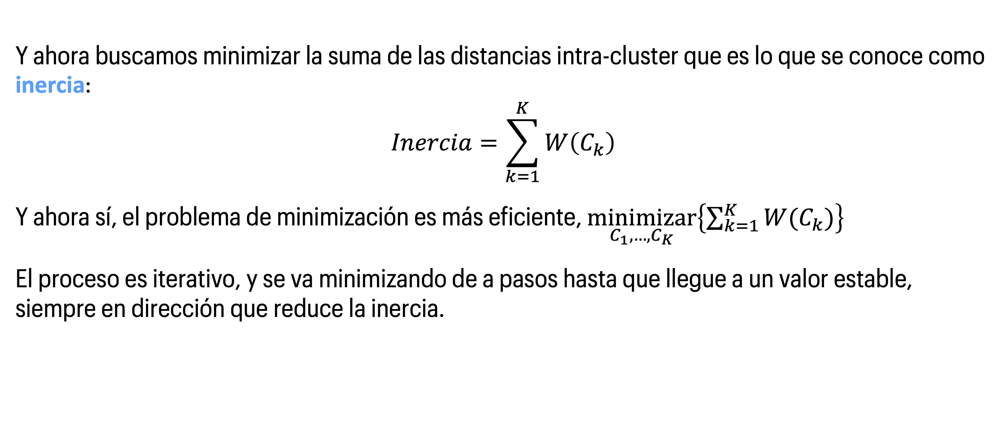
K-means
Y ahora buscamos minimizar la suma de las distancias intra-cluster que es lo que se conoce como inercia:
$$Inercia=\sum_{k=1}^{K}{W\left(C_{k}\right)}$$
Y ahora sí, el problema de minimización es más eficiente, $\underset{C_{1},…,C_{K}}{minimizar}\left\{\sum_{k=1}^{K}{W(C_{k})}\right\}$
El proceso es iterativo, y se va minimizando de a pasos hasta que llegue a un valor estable, siempre en dirección que reduce la inercia.
Aprendizaje de Máquina I – CEIA – FIUBA
32

Slide 33
K-means
Asignar aleatoriamente, de 1 a K, a cada observación. A modo de inicialización.
Iterar hasta que la asignación de cluster no cambia más,
Para cada uno de los K clusters, se computa el centroide del cluster.
Se asignan a cada observación al cluster al que el centroide se encuentre más cercano (mediante la distancia Euclidiana).
Se calcula el valor de inercia.
Aprendizaje de Máquina I – CEIA – FIUBA
33

Slide 34
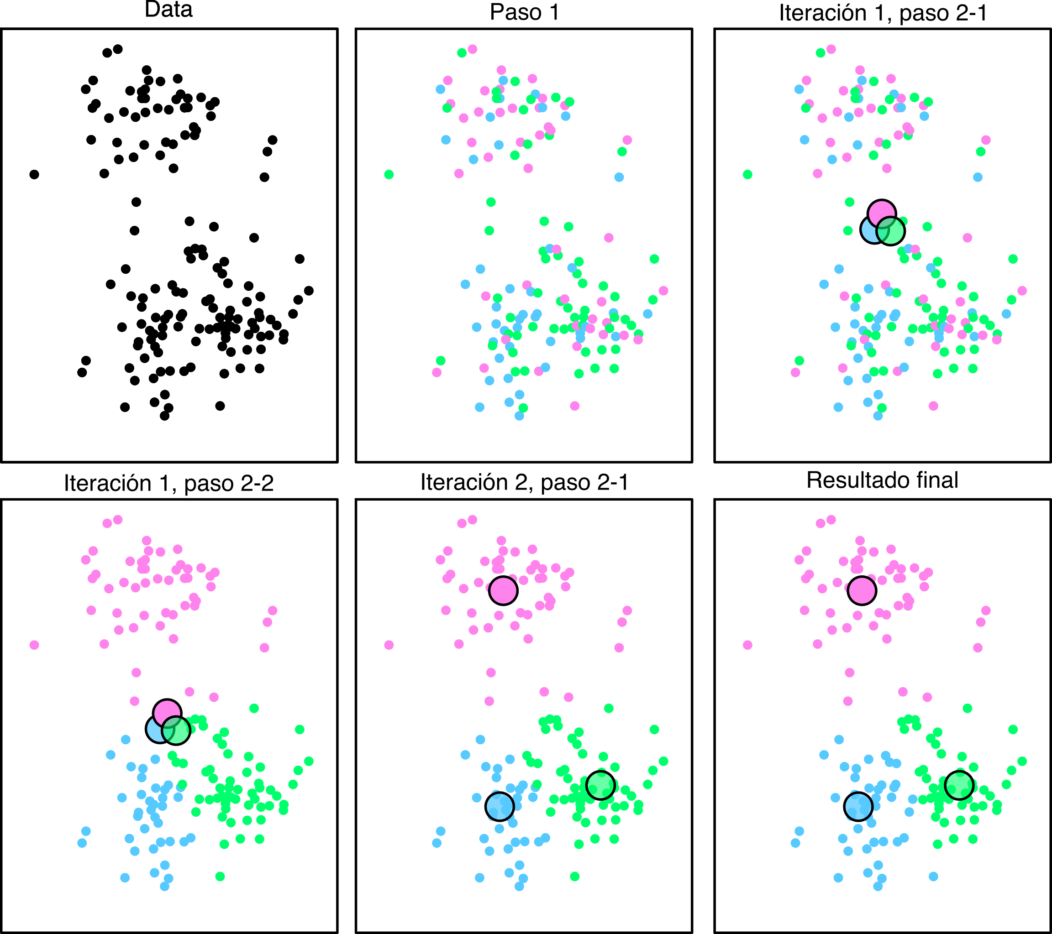
K-means
Aprendizaje de Máquina I – CEIA – FIUBA
34

Slide 35
K-means
Este algoritmo garantiza que se va a lograr la minimización de la inercia en cada paso. Además, dado que cada paso de iteración siempre disminuye, el algoritmo se ejecuta hasta que llegue a un mínimo local.
Esto significa que cada vez que se ejecuta este algoritmo, se puede obtener un resultado diferente. Por esta razón es recomendable correrlo múltiples veces y finalmente seleccionar la mejor solución (La que tenga menor inercia).
Aprendizaje de Máquina I – CEIA – FIUBA
35

Slide 36
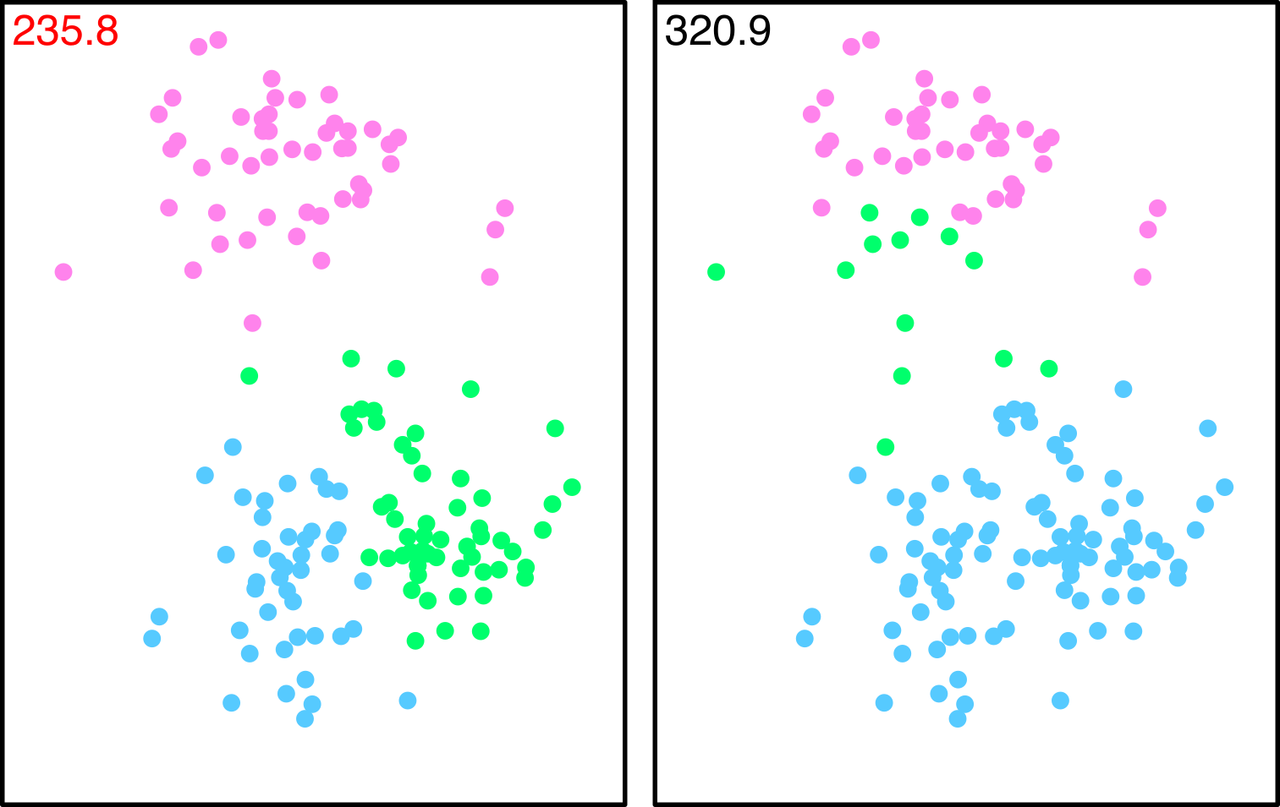
K-means
Aprendizaje de Máquina I – CEIA – FIUBA
36

Slide 37
Método del codo

Slide 38
Método del codo
Un problema que nos presenta K-means es determinar el número óptimo de clusters…
El método del codo (Elbow Method) es una técnica utilizada para determinar el número óptimo de clusters en un conjunto de datos. Se basa en ver variación de una métrica de calidad del clustering (generalmente la inercia) a medida que se varía el número de clusters.
Aprendizaje de Máquina I – CEIA – FIUBA
38

Slide 39
Método del codo
Se ejecuta el algoritmo de clustering (por ejemplo, k-means) en el conjunto de datos para diferentes valores de k (número de clusters).
Para cada valor de k, se calcula una métrica de calidad del clustering, generalmente es la suma de cuadrados dentro del cluster (inercia).
Luego, se traza un gráfico que muestra los valores de k en el eje x y los valores de la métrica (inercia) en el eje y.
Se observa el gráfico y se busca un punto de codo. El punto de codo es aquel donde la métrica (inercia) comienza a disminuir a una tasa más lenta. En otras palabras, es el punto donde agregar más clusters ya no mejora significativamente la calidad del clustering
Aprendizaje de Máquina I – CEIA – FIUBA
39

Slide 40
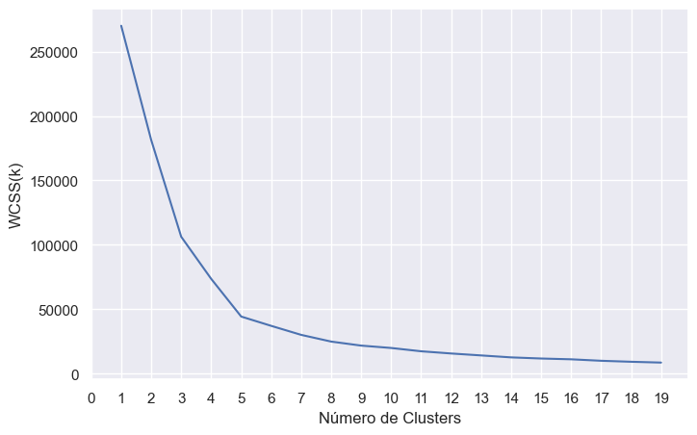
Método del codo
En este caso 5 clusters parece ser óptimo
Aprendizaje de Máquina I – CEIA – FIUBA
40

Slide 41
Método del codo
Pero también otros valores son posibles.
Hay casos inclusive más difíciles de determinar el codo
Aprendizaje de Máquina I – CEIA – FIUBA
41

Slide 42
Índice de la silueta

Slide 43
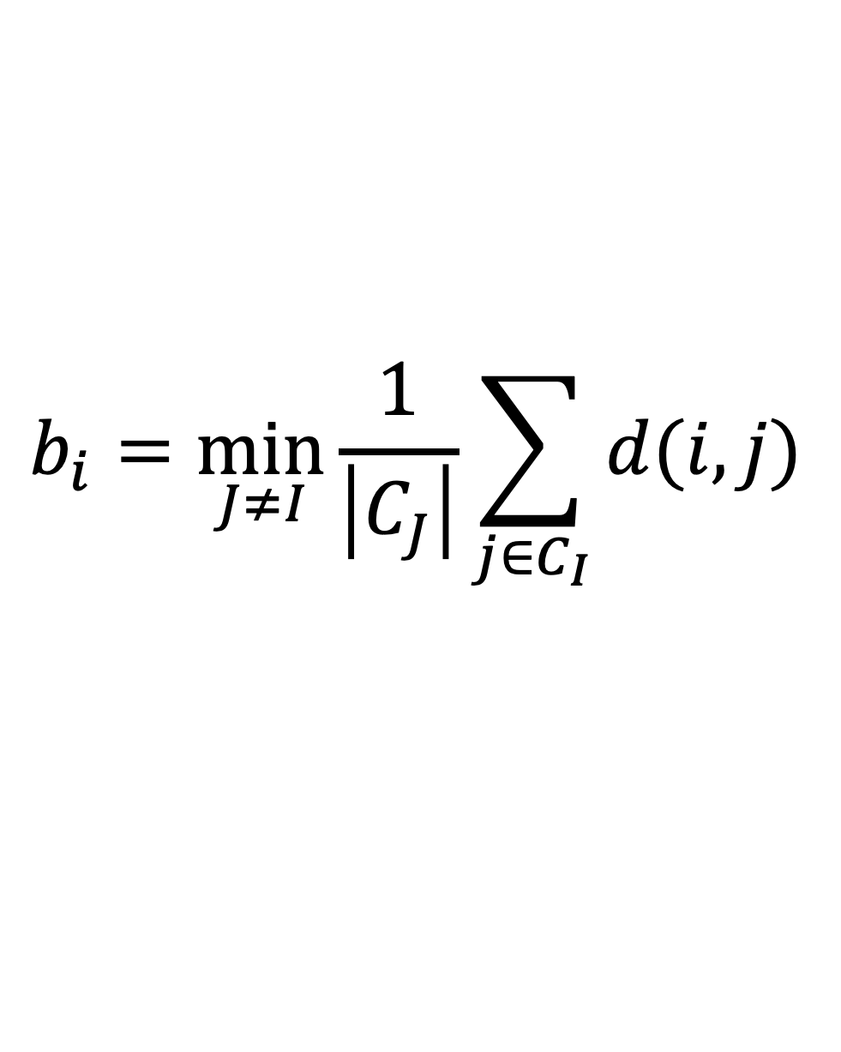
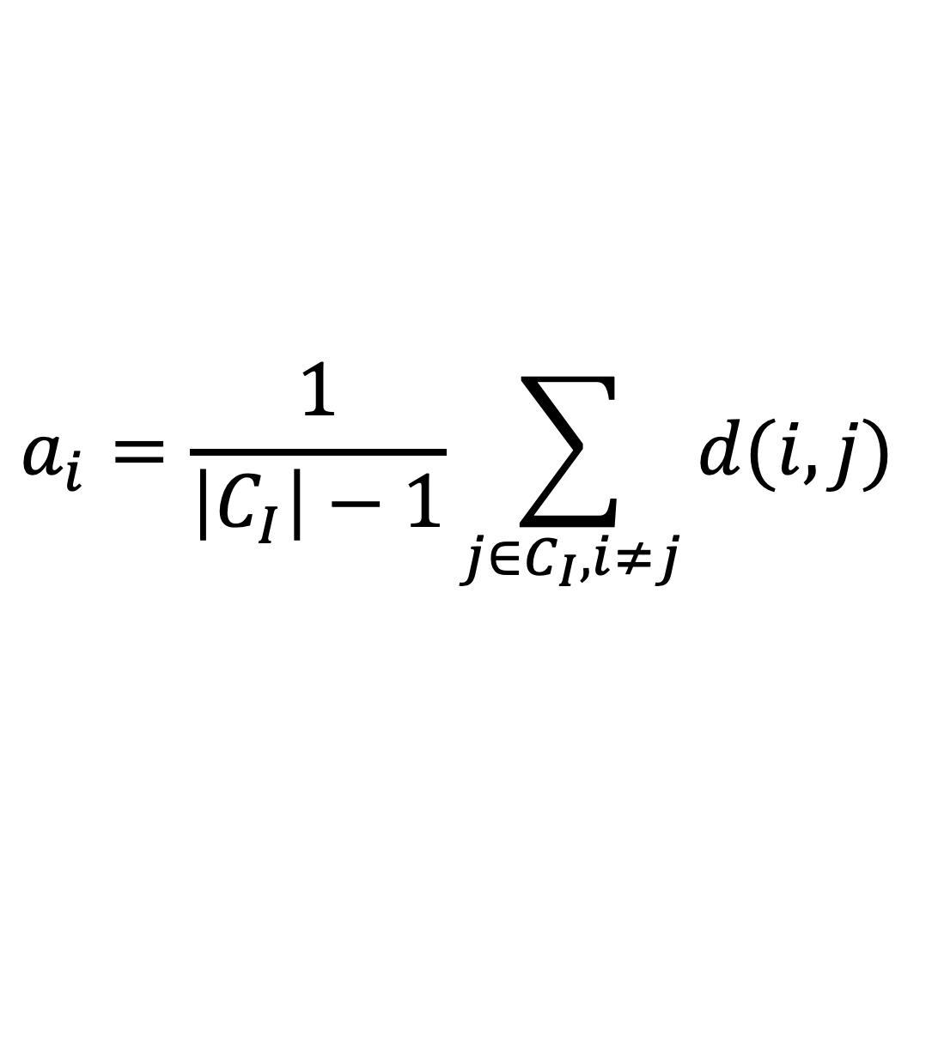
Índice de la silueta
Otra métrica que podemos ver es el puntaje de la silueta. Es una métrica que combina la cohesión y la separación para evaluar la calidad de los clusters y proporcionar información sobre la "bondad" de la agrupación. Para cada punto en un cluster, se calcula:
$$a_{i}=\frac{1}{\left|C_{I}\right|−1}\sum_{j∈C_{I},i≠j}{d(i,j)}$$
$$b_{i}=\min_{J≠I}{\frac{1}{\left|C_{J}\right|}}\sum_{j∈C_{I}}{d(i,j)}$$
Cohesión de i con sus co-miembros
Separación de i con otros clusters
Aprendizaje de Máquina I – CEIA – FIUBA
43

Slide 44
Índice de la silueta
Métricas relacionadas al índice de la silueta son:
Cohesión: Es una medida de cuán cerca están los puntos dentro de un mismo cluster.
Separación: Es una medida de cuán lejos están los clusters entre sí.
Estas métricas se podrían calcular como métricas independientes para ver la calidad del modelo.
Aprendizaje de Máquina I – CEIA – FIUBA
44

Slide 45
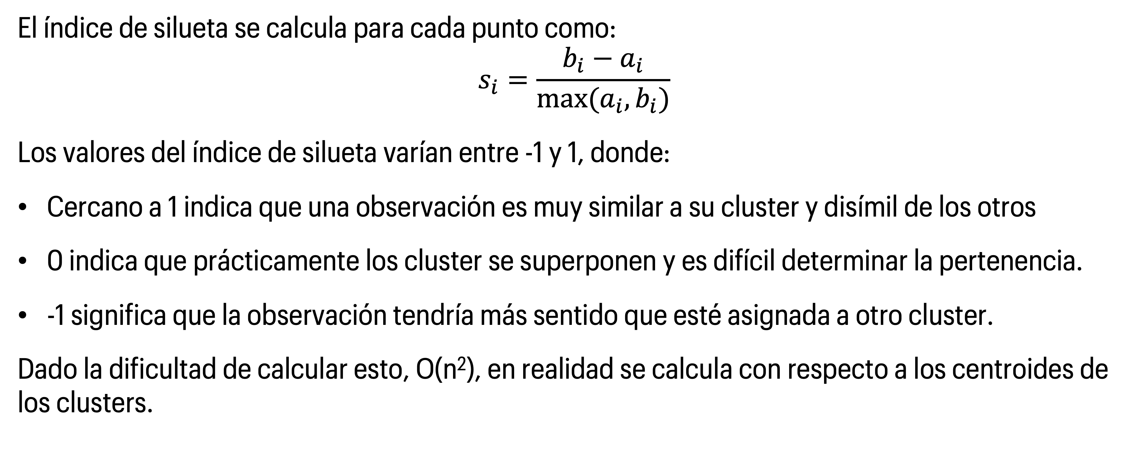
Índice de la silueta
El índice de silueta se calcula para cada punto como:
$$s_{i}=\frac{b_{i}−a_{i}}{max⁡(a_{i},b_{i})}$$
Los valores del índice de silueta varían entre -1 y 1, donde:
Cercano a 1 indica que una observación es muy similar a su cluster y disímil de los otros
0 indica que prácticamente los cluster se superponen y es difícil determinar la pertenencia.
-1 significa que la observación tendría más sentido que esté asignada a otro cluster.
Dado la dificultad de calcular esto, O(n²), en realidad se calcula con respecto a los centroides de los clusters.
Aprendizaje de Máquina I – CEIA – FIUBA
45

Slide 46
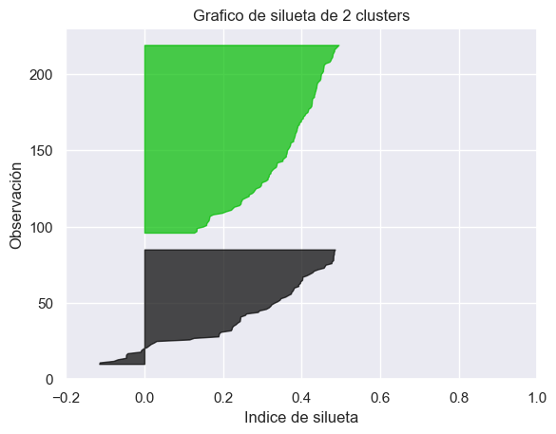
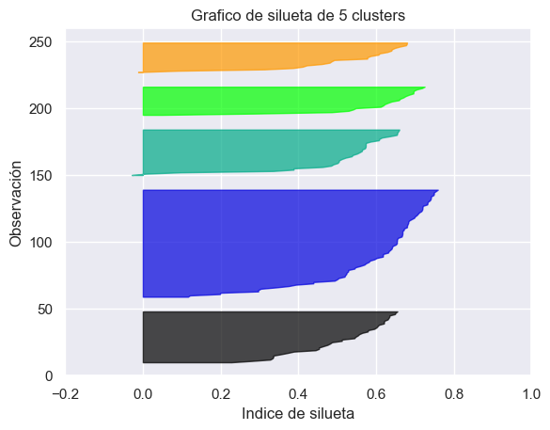
Índice de la silueta
Este índice nos permite graficar los cluster en caso de que son de más de dos dimensiones, ver el tamaño de los clusters y que tan seguros son la pertenencia de cada observación en un cluster.
Aprendizaje de Máquina I – CEIA – FIUBA
46

Slide 47
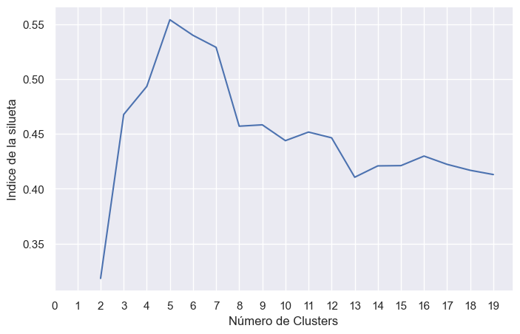
Índice de la silueta
Pero la forma que más se usa es para establecer si la cantidad de clusters es apropiada. Para ello se calcula el promedio de todas las observaciones para indicarnos qué tan apropiadamente están los datos agrupados.
Aprendizaje de Máquina I – CEIA – FIUBA
47

Slide 48
Fuerza de Predicción

Slide 49
Fuerza de Predicción
Otro método que creció en popularidad es el llamado Fuerza de predicción.
La idea se toma prestado del caso de un clasificador de aprendizaje supervisado, en el cual se minimiza un error de predicción, y además permite obtener estimaciones de observaciones individuales.
Este método se enfoca en el error de predicción en vez de la suma de los cuadrados intra-cluster o la cohesión o separación de los clusters.
Aprendizaje de Máquina I – CEIA – FIUBA
49

Slide 50
Fuerza de Predicción
¿Cómo hacemos para obtener un error de predicción en un modelo de clustering?
En su forma más simple, el dataset se separa en dos, X_{train} y X_{test}, y para cada uno de ellos se entrena un modelo de clustering y se evalúa a ambos modelos con X_{test}.
Aprendizaje de Máquina I – CEIA – FIUBA
50

Slide 51

Fuerza de Predicción
¿Cómo hacemos para obtener un error de predicción en un modelo de clustering?
En su forma más simple, el dataset se separa en dos, X_{train} y X_{test}, y para cada uno de ellos se entrena un modelo de clustering y se evalúa a ambos modelos con X_{test}.
Aprendizaje de Máquina I – CEIA – FIUBA
51

Slide 52
Fuerza de Predicción
Entonces para el modelo entrenado con X_{test}, obtenemos la matriz de co-miembros para algún cluster:
 | 0 | 1 | 2 | 3 | 4 | 5 | 6 | 7 | 8
0 |  | 1 | 1
1 | 1 |  | 1
2 | 1 | 1
3
4
5
6
7
8
Aprendizaje de Máquina I – CEIA – FIUBA
52

Slide 53
Fuerza de Predicción
Y luego vemos si en el modelo entrenado con X_{train} si estas conexiones se siguen manteniendo:
 | 0 | 1 | 2 | 3 | 4 | 5 | 6 | 7 | 8
0 |  | 1 | 0
1 | 1 |  | 1
2 | 0 | 1
3
4
5
6
7
8
Aprendizaje de Máquina I – CEIA – FIUBA
53

Slide 54

Fuerza de Predicción
Finalmente se calcula la proporción de conexiones para el cluster:
$${FP}_{k}=\frac{Conexiones que se mantuvieron}{\left|C_{I}\right|\left(\left|C_{I}\right|−1\right)}$$
Y el valor para medir la calidad de la cantidad de clusters, se obtiene el mínimo valor de todos los clusters:
$$FP=min⁡({FP}_{k})$$
Aprendizaje de Máquina I – CEIA – FIUBA
54

Slide 55
Fuerza de Predicción
¿Por qué este método es tan popular? Esto se debe a que nos permite medir el error de variabilidad,
Si un apropiado número de clusters es elegido, los centroides de los dos datasets estarán en lugares cercanos con un error de variabilidad bajo.
Si la cantidad es inapropiada, los centroides van a estar en lugares muy diferentes, y van a depender de cómo se separó el dataset. Es decir, la variabilidad es alta.
Aprendizaje de Máquina I – CEIA – FIUBA
55

Slide 56


Fuerza de Predicción
¿Por qué este método es tan popular? Esto se debe a que nos permite medir el error de variabilidad,
Si un apropiado número de clusters es elegido, los centroides de los dos datasets estarán en lugares cercanos con un error de variabilidad bajo.
Si la cantidad es inapropiada, los centroides van a estar en lugares muy diferentes, y van a depender de cómo se separó el dataset. Es decir, la variabilidad es alta.
Aprendizaje de Máquina I – CEIA – FIUBA
56

Slide 57
Fuerza de Predicción
¿Por qué este método es tan popular?
Además, permite extender el método para usarse con validación cruzada.
Aprendizaje de Máquina I – CEIA – FIUBA
57

Slide 58
VAMOS A PRÁCTICAR UN POCO…

Slide 59
Modelo de Mixtura Gaussiana

Slide 60
Modelo de Mixtura Gaussiana
K-means es simple y relativamente fácil de entender, pero su simplicidad plantea desafíos prácticos en su aplicación. La naturaleza no probabilística de K-means y el uso de simplemente una distancia desde el centro del grupo para asignar la membresía del grupo conduce a un rendimiento deficiente en muchas situaciones del mundo real.
Veamos entonces a los modelos de mixtura gaussiana (GMM), que pueden verse como una extensión de las ideas detrás de K-means, pero también pueden ser una herramienta poderosa para la estimación más allá de la simple agrupación.
Aprendizaje de Máquina I – CEIA – FIUBA
60
Notes:
Este tipo de clustering está basado en modelos (distribuciones) a diferencia de k-means

Slide 61

Modelo de Mixtura Gaussiana
Analicemos las debilidades de k-means: Si tenemos bloques separados de datos, el algoritmo puede agrupas rápidamente esos.
Aprendizaje de Máquina I – CEIA – FIUBA
61

Slide 62

Modelo de Mixtura Gaussiana
Analicemos las debilidades de k-means: Si tenemos bloques separados de datos, el algoritmo puede agrupas rápidamente esos.
Aprendizaje de Máquina I – CEIA – FIUBA
62

Slide 63

Modelo de Mixtura Gaussiana
Analicemos las debilidades de k-means: Si tenemos bloques separados de datos, el algoritmo puede agrupas rápidamente esos.
Hay etiquetados de cluster en observaciones que son más segura que otras, las menos es el espacio entre el cluster azul y el verde.
K-means no tiene una medida de probabilidad o de incertidumbre.
Aprendizaje de Máquina I – CEIA – FIUBA
63
Notes:
Una forma de pensar en el modelo K-means es que coloca un círculo en el centro de cada grupo, con un radio definido por el punto más distante del grupo. Este radio actúa como un límite estricto para la asignación de grupos dentro del conjunto de entrenamiento: cualquier punto fuera de este círculo no se considera miembro del grupo.

Slide 64

Modelo de Mixtura Gaussiana
Analicemos las debilidades de k-means: Un punto importante es que los clusters deben ser circulares… k-means no es suficiente flexible para adaptarse a este tipo de casos.
Aprendizaje de Máquina I – CEIA – FIUBA
64

Slide 65

Modelo de Mixtura Gaussiana
Un GMM intenta encontrar una mezcla de distribuciones de probabilidad gaussianas multidimensionales que modelen mejor cualquier conjunto de datos de entrada.
En el caso más simple, los GMM se pueden utilizar para encontrar conglomerados de la misma manera que k-means.
Aprendizaje de Máquina I – CEIA – FIUBA
65

Slide 66

Modelo de Mixtura Gaussiana
Un GMM intenta encontrar una mezcla de distribuciones de probabilidad gaussianas multidimensionales que modelen mejor cualquier conjunto de datos de entrada.
En el caso más simple, los GMM se pueden utilizar para encontrar conglomerados de la misma manera que k-means.
Pero debido a que GMM contiene un modelo probabilístico, también es posible encontrar asignaciones probabilísticas.
Aprendizaje de Máquina I – CEIA – FIUBA
66
Notes:
OBS: El tamaño de los círculos cambio dada la confidencia del modelo

Slide 67

Modelo de Mixtura Gaussiana
Un GMM intenta encontrar una mezcla de distribuciones de probabilidad gaussianas multidimensionales que modelen mejor cualquier conjunto de datos de entrada.
En el caso más simple, los GMM se pueden utilizar para encontrar conglomerados de la misma manera que k-means.
Pero debido a que GMM contiene un modelo probabilístico, también es posible encontrar asignaciones probabilísticas.
Aprendizaje de Máquina I – CEIA – FIUBA
67

Slide 68

Modelo de Mixtura Gaussiana
Un GMM intenta encontrar una mezcla de distribuciones de probabilidad gaussianas multidimensionales que modelen mejor cualquier conjunto de datos de entrada.
En el caso más simple, los GMM se pueden utilizar para encontrar conglomerados de la misma manera que k-means.
Pero debido a que GMM contiene un modelo probabilístico, también es posible encontrar asignaciones probabilísticas.
Aprendizaje de Máquina I – CEIA – FIUBA
68

Slide 69

Modelo de Mixtura Gaussiana
Este modelo tiene la siguiente expresión:
$$f_{X}=\sum_{j=1}^{k}{φ_{j}f_{μ_{j}Σ_{j}}}$$
Donde $f_{μ_{j}Σ_{j}}$ es una distribución normal multivariada con media $μ_{j}$ y covarianza $Σ_{j}$.
Este modelo representa una suma pesada de k distribución normal multivariada cada una con peso $φ_{j}$.
Los valores de $μ_{j}$, $Σ_{j}$ y $φ_{j}$ son los parámetros por entrenar. Este entrenamiento se obtiene mediante el algoritmo de máxima expectación (EM) para optimizar con el criterio de máxima verosimilitud.
Aprendizaje de Máquina I – CEIA – FIUBA
69

Slide 70

Modelo de Mixtura Gaussiana
Para simplificar, tomemos un caso de data unidimensional y dos clusters (k=2):
$f\left(x \right|μ_{1} σ_{1}^{2})←\frac{1}{\sqrt{2πσ_{1}^{2}}}e^{{−{\left(x−μ_{1}\right)}^{2}}/{2σ_{1}^{2}}}$ y $f\left(x \right|μ_{2} σ_{2}^{2})←\frac{1}{\sqrt{2πσ_{2}^{2}}}e^{{−{\left(x−μ_{2}\right)}^{2}}/{2σ_{2}^{2}}}$
EM trabaja de la siguiente forma. A principio inicializa al azar los parámetros $μ_{1}, σ_{1}^{2}, μ_{2}, σ_{2}^{2}$ y hace que $φ_{1}=φ_{2}=\frac{1}{k}.$
Aprendizaje de Máquina I – CEIA – FIUBA
70

Slide 71

Modelo de Mixtura Gaussiana
En cada iteración de EM los siguientes cuatros pasos se ejecutan:
Para cada observación i=1,…,N, se calcula la probabilidad:
$f\left(x \right|μ_{1} σ_{1}^{2})←\frac{1}{\sqrt{2πσ_{1}^{2}}}e^{{−{\left(x−μ_{1}\right)}^{2}}/{2σ_{1}^{2}}}$ y $f\left(x \right|μ_{2} σ_{2}^{2})←\frac{1}{\sqrt{2πσ_{2}^{2}}}e^{{−{\left(x−μ_{2}\right)}^{2}}/{2σ_{2}^{2}}}$
Usando la regla de Bayes, para cada observación, calcula la probabilidad $b_{i}^{(j)}$ que la observación pertenece al cluster $j∈\{1,2\}$ (la probabilidad de que la observación sea extraida de la distribución normal j):
$$b_{i}^{(j)}←\frac{f\left(x_{i} \right|μ_{j} σ_{j}^{2})φ_{j}}{f\left(x_{i}\right|μ_{1} σ_{1}^{2})φ_{1}+f\left(x_{i}\right|μ_{2} σ_{2}^{2})φ_{2}}$$
El parámetro $φ_{j}$ refleja la probabilidad de que la distribución gaussiana j con parámetros $μ_{j}$y $σ_{j}^{2}$haya producido la observación. Por eso iniciamos $φ_{j}$ = ½ es la probabilidad a priori.
Aprendizaje de Máquina I – CEIA – FIUBA
71

Slide 72

Modelo de Mixtura Gaussiana
En cada iteración de EM los siguientes cuatros pasos se ejecutan:
Computa nuevos valores de $μ_{j}$y $σ_{j}^{2}$:
$μ_{j}←\frac{\sum_{i=1}^{N}{b_{i}^{(j)}x_{i}}}{\sum_{i=1}^{N}{b_{i}^{(j)}}}$ y $σ_{j}^{2}←\frac{\sum_{i=1}^{N}{b_{i}^{(j)}{\left(x_{i}−μ_{j}\right)}^{2}}}{\sum_{i=1}^{N}{b_{i}^{(j)}}}$
Actualiza $φ_{j}$
$$φ_{j}←\frac{1}{N}\sum_{i=1}^{N}{b_{i}^{(j)}}$$
Este algoritmo continúa hasta que los valores de $μ_{j}$y $σ_{j}^{2}$ no cambian más (se establece un valor umbral).
Aprendizaje de Máquina I – CEIA – FIUBA
72
Notes:
Este algoritmo es muy parecido al de k-means, la única diferencia es que GMM el asignamiento de xi al cluster j es débil. Xi pertenece al cluster j con probabilidad bji.
Una vez que termina, nuevas observaciones se establece la pertenencia con la función f(x | uj sigmaj)

Slide 73

Modelo de Mixtura Gaussiana
Aprendizaje de Máquina I – CEIA – FIUBA
73

Slide 74
Modelo de Mixtura Gaussiana
Un detalle importante a tener el caso multidimensional es que tenemos la matriz de covarianzas y a esta la podemos definir de diferentes formas (que terminaran siendo un hiperparámetro más):
El tamaño del cluster va a ser independiente para cada dimensión.
El tamaño del cluster es igual en todas dimensiones (establece clusters similares a los de k-means).
Hay covarianza entre los atributos haciendo que la distribución se oriente en cualquier sentido. Es el más caro de calcular computacionalmente.
Aprendizaje de Máquina I – CEIA – FIUBA
74

Slide 75

Modelo de Mixtura Gaussiana
1
2
3
Aprendizaje de Máquina I – CEIA – FIUBA
75
Notes:
El tamaño del cluster va a ser independiente para cada dimensión.
El tamaño del cluster es igual en todas dimensiones (establece clusters similares a los de k-means).
Hay covarianza entre los atributos haciendo que la distribución se oriente en cualquier sentido. Es el más caro de calcular computacionalmente.

Slide 76

Modelo de Mixtura Gaussiana
Estos modelos pueden servirnos no solo para armar clusters, sino para estimar densidades.
Aprendizaje de Máquina I – CEIA – FIUBA
76

Slide 77

Modelo de Mixtura Gaussiana
Estos modelos pueden servirnos no solo para armar clusters, sino para estimar densidades.
En este caso no genera buenos clusters.
Aprendizaje de Máquina I – CEIA – FIUBA
77
Notes:
El origen de datos no es normal

Slide 78

Modelo de Mixtura Gaussiana
Estos modelos pueden servirnos no solo para armar clusters, sino para estimar densidades.
Pero podemos usarlo para modelar la distribución (i.e. con 16 componentes)
Aprendizaje de Máquina I – CEIA – FIUBA
78

Slide 79

Modelo de Mixtura Gaussiana
Estos modelos pueden servirnos no solo para armar clusters, sino para estimar densidades.
Y una vez obtenido el modelo, podemos generar nuevas muestras al azar de nuestra distribución.
Aprendizaje de Máquina I – CEIA – FIUBA
79

Slide 80
Modelo de Mixtura Gaussiana
Similar al caso de k-means, establecer la cantidad de clusters es un paso inicial para aplicar este modelo. Podemos resolverlo con las técnicas que vimos, particularmente con Fuerza de predicción.
Para el caso de estimación de densidad se puede hacer uso del criterio de información de Aikake (AIC) o el criterio de información Bayesiana (BIC).
Aprendizaje de Máquina I – CEIA – FIUBA
80

Slide 81



Modelo de Mixtura Gaussiana
Aprendizaje de Máquina I – CEIA – FIUBA
81
Notes:
Bayesiano penaliza más la complejidad

Slide 82
VAMOS A PRÁCTICAR UN POCO…

Slide 83
Reducción de dimensionalidad

Slide 84
Reducción de dimensionalidad
El caso de uso más frecuente para la reducción de dimensionalidad es la visualización de datos: Podemos ver hasta en un máximo de tres dimensiones.
Otros beneficios son eliminar características redundantes o altamente correlacionadas, y reducir el ruido en los datos.
Las tres técnicas de reducción de dimensionalidad más utilizadas son:
Análisis de componentes principales (PCA)
Uniform Manifold Approximation and Projection (UMAP)
Autoencoders.
Aprendizaje de Máquina I – CEIA – FIUBA
84
Notes:
Un autoencoder es un tipo de red neuronal artificial que se utiliza para aprender representaciones eficientes de datos

Slide 85
Análisis de componentes principales

Slide 86

Análisis de componentes principales
El comportamiento de PCA es más fácil de visualizar observando un conjunto de datos bidimensional.
Podemos ver que hay una alta correlación lineal entre las dos variables.
A diferencia de regresión, el planteo del problema aquí es ligeramente diferente: en lugar de intentar predecir los valores de x₂ a partir de los valores de x₁, el problema de aprendizaje no supervisado intenta aprender sobre la relación entre los valores de x₁ e x₂.
Aprendizaje de Máquina I – CEIA – FIUBA
86

Slide 87

Análisis de componentes principales
En PCA, esta relación se cuantifica encontrando una lista de los ejes principales en los datos y utilizando esos ejes para describir el conjunto de datos.
Estos vectores representan los ejes principales de los datos, y la longitud del vector es una indicación de cuán importante es ese eje para describir la distribución de los datos; más precisamente, es una medida de la varianza de los datos cuando se proyectan. sobre ese eje.
La proyección de cada punto de datos sobre los ejes principales son los componentes principales de los datos.
Aprendizaje de Máquina I – CEIA – FIUBA
87

Slide 88

Análisis de componentes principales
Aprendizaje de Máquina I – CEIA – FIUBA
88
Notes:
Esta transformación de ejes de datos a ejes principales es una transformación afín, lo que básicamente significa que se compone de traslación, rotación y escalado uniforme.

Slide 89

Análisis de componentes principales
El uso de PCA para la reducción de dimensionalidad implica seleccionar los primeros n componentes principales más grande, lo que da como resultado una proyección de los datos de menor dimensión que preserva la mayor varianza de los datos.
La fracción de varianza que se recorta es aproximadamente una medida de cuánta información se descarta en esta reducción de dimensionalidad.
¡Estamos comprimiendo con perdida!
Aprendizaje de Máquina I – CEIA – FIUBA
89
Notes:
Este conjunto de datos de dimensión reducida es, en cierto sentido, "lo suficientemente bueno" para codificar las relaciones más importantes entre los puntos: a pesar de reducir la dimensión de los datos en un 50%, la relación general entre los puntos de datos se conserva en su mayor parte.

Slide 90

Análisis de componentes principales
El primer componente de una observación de p atributos $X=(x_{1},x_{2}, …,x_{p})$ está dado por la combinación lineal de los atributos:
$$z_{1}=φ_{11}x_{1}+φ_{21}x_{2}+…+φ_{p1}x_{p}$$
Esta combinación lineal está normalizada ( $\sum_{j=1}^{p}{φ_{j1}^{2}=1}$). Se restringe a los vectores de carga como $φ_{1}=(φ_{11},φ_{21}, …,φ_{p1})$ para que su suma de cuadrados sea igual a uno, ya que, de lo contrario, establecer estos elementos en un valor absoluto arbitrariamente grande podría dar como resultado una varianza arbitrariamente grande.
Aprendizaje de Máquina I – CEIA – FIUBA
90

Slide 91

Análisis de componentes principales
Dado que estamos interesados en la varianza, se asume que cada atributo está centrado para tener media cero. Una vez hecho esto, tomamos la combinación lineal de las observaciones:
$z_{i1}=φ_{11}x_{i1}+φ_{21}x_{i2}+…+φ_{p1}x_{ip}=φ_{1}^{T}X_{i}$ ($\left\|φ_{1}\right\|=1$).
El vector de carga de la primera componente resuelve el siguiente problema de optimización:
$$\underset{φ_{1}^{T}}{maximizar}\left\{\frac{1}{n}\sum_{i=1}^{n}{{\left(φ_{1}^{T}X_{i}\right)}^{2}}\right\} sujeto a \left\|φ_{1}\right\|=1$$
Dado que $\frac{1}{n} \sum_{i=1}^{n}{x_{ij}=0}$, el promedio de z₁₁, …, z_{n1} es cero también. Por lo tanto, el objetivo que estamos maximizando es la varianza muestral de las n observaciones de z_{i1}
Aprendizaje de Máquina I – CEIA – FIUBA
91

Slide 92

Análisis de componentes principales
$$V_{1}=\frac{1}{n}\sum_{i=1}^{n}{{\left(φ_{1}^{T}X_{i}\right)}^{2}}=\frac{1}{n}\sum_{i=1}^{n}{φ_{1}^{T}X_{i} X_{i}^{T}φ_{1}}$$
Aprendizaje de Máquina I – CEIA – FIUBA
92

Slide 93

Análisis de componentes principales
$$V_{1}=\frac{1}{n}\sum_{i=1}^{n}{{\left(φ_{1}^{T}X_{i}\right)}^{2}}=\frac{1}{n}\sum_{i=1}^{n}{φ_{1}^{T}X_{i} X_{i}^{T}φ_{1}}$$
$φ_{1}$ no depende de la sumatoria
$$V_{1}=φ_{1}^{T}\left(\frac{1}{n}\sum_{i=1}^{n}{X_{i} X_{i}^{T}}\right)φ_{1}=φ_{1}^{T}\left(\frac{1}{n}\sum_{i=1}^{n}{X_{i} X_{i}^{T}}\right)φ_{1}$$
Aprendizaje de Máquina I – CEIA – FIUBA
93

Slide 94
Análisis de componentes principales
$$V_{1}=\frac{1}{n}\sum_{i=1}^{n}{{\left(φ_{1}^{T}X_{i}\right)}^{2}}=\frac{1}{n}\sum_{i=1}^{n}{φ_{1}^{T}X_{i} X_{i}^{T}φ_{1}}$$
$φ_{1}$ no depende de la sumatoria
$$V_{1}=φ_{1}^{T}\left(\frac{1}{n}\sum_{i=1}^{n}{X_{i} X_{i}^{T}}\right)φ_{1}=φ_{1}^{T}\left(\frac{1}{n}\sum_{i=1}^{n}{X_{i} X_{i}^{T}}\right)φ_{1}$$
Es la matriz de covarianza
Aprendizaje de Máquina I – CEIA – FIUBA
94

Slide 95

Análisis de componentes principales
$$V_{1}=\frac{1}{n}\sum_{i=1}^{n}{{\left(φ_{1}^{T}X_{i}\right)}^{2}}=\frac{1}{n}\sum_{i=1}^{n}{φ_{1}^{T}X_{i} X_{i}^{T}φ_{1}}$$
$φ_{1}$ no depende de la sumatoria
$$V_{1}=φ_{1}^{T}Sφ_{1}$$
Entonces la optimización es:
$$\underset{φ_{1}^{T}}{maximizar}\left\{φ_{1}^{T}Sφ_{1}\right\} sujeto a \left\|φ_{1}\right\|=1$$
Esto no es más que un problema de optimización que se resuelve con multiplicadores de Lagrange.
Aprendizaje de Máquina I – CEIA – FIUBA
95

Slide 96

Análisis de componentes principales
Encontrando el Lagrangiano, derivando e igualando a cero, nos queda el sistema:
$$\begin{matrix}Sφ_{1}=λ_{1}φ_{1} \\ φ_{1}^{T}φ_{1}=1\end{matrix}$$
Esto no es más que la descomposición de valores y vectores propios. $φ_{1}$ es un vector propio de la covarianza S de los datos, y el multiplicador de Lagrange es el valor propio:
$V_{1}=φ_{1}^{T}Sφ_{1}=φ_{1}^{T}λ_{1}φ_{1}=$ $λ_{1} φ_{1}^{T}φ_{1}=λ_{1}$
Es decir, es la varianza de los datos proyectados en un sub-espacio de una dimensión.
Aprendizaje de Máquina I – CEIA – FIUBA
96

Slide 97

Análisis de componentes principales
Encontrando el Lagrangiano, derivando e igualando a cero, nos queda el sistema:
$$\begin{matrix}Sφ_{1}=λ_{1}φ_{1} \\ φ_{1}^{T}φ_{1}=1\end{matrix}$$
Esto no es más que la descomposición de valores y vectores propios. $φ_{1}$ es un vector propio de la covarianza S de los datos, y el multiplicador de Lagrange es el valor propio:
$V_{1}=φ_{1}^{T}Sφ_{1}=φ_{1}^{T}λ_{1}φ_{1}=$ $λ_{1} φ_{1}^{T}φ_{1}=λ_{1}$
Es decir, es la varianza de los datos proyectados en un sub-espacio de una dimensión.
$φ_{1}$ es la dirección
$λ_{1}$ es el largo del vector relacionado a la varianza
Aprendizaje de Máquina I – CEIA – FIUBA
97

Slide 98

Análisis de componentes principales
De forma similar podemos extender a M componentes principales, es decir buscar M vectores propios y valores propios.
Para determinar el orden de los componentes, se ordenan los valores de $λ_{m}$de mayor a menor. Y la varianza explicada por lo primeros M componentes es:
$V_{M}=\sum_{m=1}^{M}{λ_{m}}$
La varianza perdida se calcula como: $J_{M}=V_{D}−V_{M}$, donde $V_{D}$ es la varianza de los datos.
O la varianza relativa perdida: $1−V_{M}/V_{D}$
Aprendizaje de Máquina I – CEIA – FIUBA
98

Slide 99
VAMOS A PRÁCTICAR UN POCO…

